Slide 1
木材及び木質材料学 ／ 第11章 接着・塗装と木質材料の設計
11.1 接着層が力を伝えるまで
扱う話題
ぬれ、硬化、圧締、接着剤の種類、湿潤後の保持率。
結論の見通し
作業可能時間と荷重を掛けられる時点を区別し、湿潤後の強さは保持率と絶対値の両方で比べる。
この節の本編は p.1 から
Notes:
この節の見通しです。作業可能時間と荷重を掛けられる時点を区別し、湿潤後の強さは保持率と絶対値の両方で比べる。

Slide 2
接着・塗装と木質材料の設計
木材及び木質材料学 第11回
接着部の性能を、材料の構成・用途へつなぐ
合板・LVL・ボード類と、仕上げ・保守を考える
木材及び木質材料学 教材11 接着・塗装と木質材料の設計
1
Notes:
第11回です。接着剤の名前を覚えるだけで終わらず、接着部にどのように力が伝わり、木質材料の構成や使用条件にどう関係するかを考えます。課題はTeamsで確認してください。
関連資料：

Slide 3
一つの棚を、材料と工程から考える
室内で使い、水拭きする小さな収納棚を想定する
板の向き、接合部、端面、仕上げを確認する
必要な性能と、不足する情報を説明する
木材及び木質材料学 教材11 接着・塗装と木質材料の設計
2
Notes:
本時を通じて一つの棚を念頭に置きます。室内という言葉だけでは、濡れ方、荷重、寸法や接合方法までは決まりません。見た目や材料名だけで順位を付けず、必要な性能を定めてから製品資料を読みます。この棚は選定を考える教材例で、部材寸法や使用荷重を保証する設計例ではありません。
関連資料：

Slide 4
接着する木材にも、構造と水分がある
多孔質：接着剤が広がり、入り込む程度が変わる
異方性：木口・板面、繊維方向で条件が異なる
吸湿・乾燥：木材も動き、接着部に力が生じる
表面のほこり・油・古い塗膜も確認する
木材及び木質材料学 教材11 接着・塗装と木質材料の設計
3
Notes:
第1～9回の構造・成分・水分・力を復習します。細胞の大きい空間へ入ることと、分子が接触して接着することを同じ一語で済ませません。木口では液を吸い込みやすい場合がありますが、深く入れば入るほど常に強くなるとは限りません。接着層に必要な量が不足する場合もあります。
関連資料：

Slide 5
接着部を、三つの領域として見る
木材：表面近くにも、力を伝える健全さが必要
界面付近
接着層
木材：方向・空隙・含水状態が関わる
破壊の位置を見る → 木材／界面付近／接着層
概念図。界面付近の形・厚さは実測値ではない。
木材及び木質材料学 教材11 接着・塗装と木質材料の設計
4
Notes:
接着部を二枚の木材と間の接着剤だけの絵で終わらせず、木材内部、界面付近、接着層という領域で見ます。接着剤が内部へ入った部分では木材と高分子が入り交じり、性質が連続的に変わる場合があります。図の境界線は考えるための区切りであり、原子の大きさで鋭い面が一本あると主張するものではありません。接着を保つには、接着剤そのものだけでなく、表面近くの木材も健全である必要があります。圧壊した細胞、ほこり、古い塗膜を含む弱い層が残れば、そこが力の経路の弱点になり得ます。壊れた面を観察する意味は、最大荷重の値を、力が伝わる場所の状態へ対応させることにあります。
関連資料：

Slide 6
接着の原理：近づき、接触し、荷重を伝える
ぬれ：液体が木材の表面に広がる
分子間の引力 ＋ 表面の凹凸への入り込み
固化した接着剤が、木材どうしをつなぐ
接着剤だけでなく、表層の木材も強さを担う
参照：USDA Wood Handbook (2021)
木材及び木質材料学 教材11 接着・塗装と木質材料の設計
5
Notes:
接着剤を塗れば必ず付く、という説明を一段深めます。木材と接着剤が離れていては、分子間に働く力を十分に利用できません。まず液体が表面に広がり、細かな凹凸にも接触する必要があります。そのうえで、分子間の引力や、凹凸に入り込んで固まることが接着に関係します。水素結合は分子間の引力の一つですが、木材への接着をすべて一種類の結合だけで説明することはできません。また、接着剤が木材と必ず新しい共有結合をつくる、と一般化するのも適切ではありません。力は、木材から表面付近の組織、接着剤、反対側の組織を通って伝わります。粉や弱った繊維の上に接着すると、その下で剝がれることがあります。ここが、清掃や表面の調整を行う理由です。製品名を覚える前に、接触できる面を整え、その状態で固めるという二段階を押さえてください。
関連資料：
https://research.fs.usda.gov/treesearch/62250

Slide 7
接着面のぬれと、接着層の形成
接着剤が木材表面へ広がり、接触する
表面との相互作用と、組織への入り込みが関わる
乾燥・重合・架橋などにより、接着層が固まる
木材／界面／接着層のどこも、性能に関わる
木材及び木質材料学 教材11 接着・塗装と木質材料の設計
6
Notes:
ぬれは液体が面へ広がって接触する性質です。水が広がる場合の観察を足場にしますが、水と全ての接着剤が同じ挙動をするわけではありません。接着を、穴に固形物を引っ掛ける効果だけに限定せず、界面の接触や相互作用も含めます。硬化の仕組みは接着剤ごとに異なります。
関連資料：

Slide 8
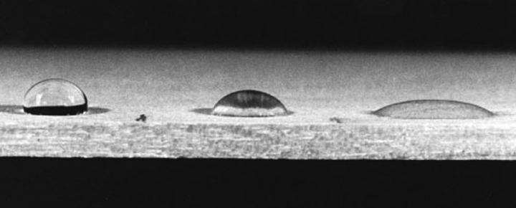
水滴の形から「ぬれ」を読む
左：古い未研磨面では水滴が広がりにくい
中央・右：表面調整後は広がり方が変わる
接着前に、汚れ・油・古い塗膜を確認する
水滴の形だけでは、接着強さは判定できない
図版引用：Frihart & Hunt (2021), Wood Handbook, Fig. 10–3
原典（図番号・本文を確認）
木材及び木質材料学 教材11 接着・塗装と木質材料の設計
7
Notes:
写真では、同じ木材の表面に落とした水滴が、異なる形をしています。左の水滴は丸く盛り上がり、ほかの水滴はより広がっています。原著では、古い単板の未研磨部分と、研磨して表面を整えた部分を比較しています。見るべきなのは、液体が表面に接触している範囲です。接着剤も液体として塗るので、表面に広がれるかどうかが出発点になります。ただし、水と接着剤は粘りや成分が違います。水滴が広がったから、すべての接着剤で十分な強度が出る、と結論してはいけません。実際の製作では、油、ワックス、研磨粉、古い塗膜などを確認します。塗装済みの板をそのまま接着すると、木材ではなく塗膜に付いている場合もあります。見た目の平滑さと接着に適した表面は同じではありません。塗る前に表面を調べるという作業を、この写真と結び付けて覚えましょう。
関連資料：
https://research.fs.usda.gov/treesearch/62250
図版の出典・図番号はスライドに記載。

Slide 9
ぬれ・浸透・硬化は、別の過程
過程 | 見るもの | それだけでは確定しないこと
ぬれ | 広がり・接触 | 硬化後の強さ
浸透 | 入り込む経路と程度 | 深いほど常に強いか
硬化 | 層の形成と条件 | 長期の使用性能
水滴の観察と、実際の接着剤の試験を区別する。
木材及び木質材料学 教材11 接着・塗装と木質材料の設計
8
Notes:
ぬれは液が表面へ広がって接触する過程、浸透は空隙などへ入り込む過程、硬化は荷重を伝える接着層が形成される過程です。広がった液がすぐに消えても、強い接着が完成したとは限りません。空隙へ過度に流れ込むと接着層に必要な量が不足する場合があります。反対に、深く入ることだけを目的にして、面の合いや硬化条件を無視することもできません。水滴の広がりは表面を読む手掛かりですが、実際の接着剤の粘度、成分、温度、時間とは条件が違います。接触角一つで接着強度を予測したと扱わないようにします。観察した液滴の形、接着剤を用いた試験、硬化後の破壊面を分けて、何を確かめる情報かを整理します。
関連資料：

Slide 10
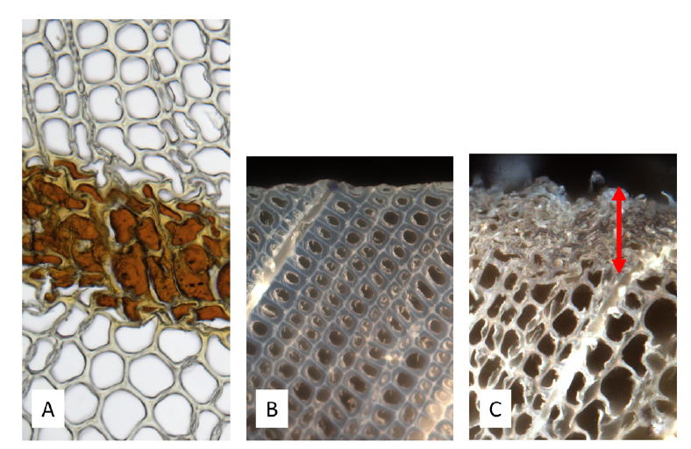
顕微鏡で見る接着面：平らに見えても細胞がある
A：接着剤と木材の接触・浸透
B・C：切削や研磨で表層の状態が変わる
研磨粉や、結合の弱い表層を整える
粗くすればするほど強くなる、とは限らない
図版引用：Frihart & Hunt (2021), Wood Handbook, Fig. 10–2
原典（図番号・本文を確認）
木材及び木質材料学 教材11 接着・塗装と木質材料の設計
9
Notes:
【読み上げ台本】
顕微鏡写真を見ると、接着面は平らな二枚の板の境界だけではありません。左の写真では、着色した接着剤と、その近くにある木材の細胞が見えます。原典のAでは、圧締で潰れた細胞の付近を接着剤が補強し、強く耐久性のある接着になったと説明しています。したがって、細胞の潰れだけで不良とは決めません。Bは接着に適したかんな面、Cは粗い研磨で損傷した表面の例です。かんなや紙やすりを使うと、形を整えると同時に表面の細胞にも手を加えています。接着したあと、表面に残った弱い組織ごと取れてしまえば、接着剤を高価なものに替えても原因は解決しません。一方、目の粗い紙やすりで強くこすれば必ず接着が改善するわけでもありません。傷や粉が増え、密着しにくくなる場合があります。小物棚なら、部材の面が無理なく合うかを先に確認し、必要な加工を行って、粉を取り除きます。接着剤で大きなすき間を埋める発想よりも、健全な木材の面どうしを合わせる発想が基本になります。
【関連資料】
https://research.fs.usda.gov/treesearch/62250
https://research.fs.usda.gov/download/treesearch/62250.pdf

Slide 11
接着工程で管理する条件
段階 | 確認すること
面を合わせる | 平滑さ、清掃、仮組み、含水状態
塗布・組立て | 量、均一さ、作業可能時間
圧締・養生 | 指定圧力・温度・時間、荷重を掛ける時期
圧締解除と、十分な硬化・強度の発現を区別する。
木材及び木質材料学 教材11 接着・塗装と木質材料の設計
10
Notes:
仮組みで面の合いを確認してから、指定された塗布量と作業可能時間、圧締、養生を管理します。圧締は接触を確保するためですが、強く締めるほどよいという一律の規則ではありません。木材の含水状態と温度も、乾燥や反応の進み方に関わります。圧締を外せる時点と、十分な強度へ達して荷重を掛けられる時点は、区別して製品資料で確認します。
関連資料：

Slide 12
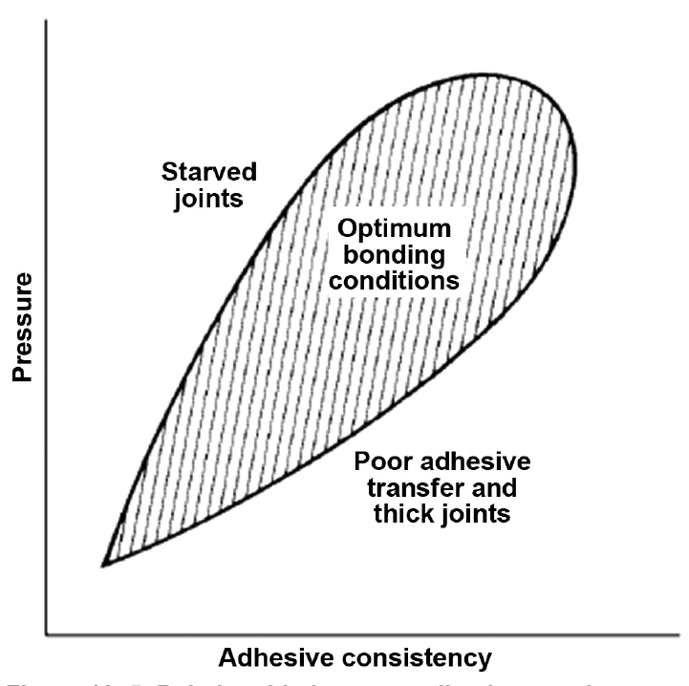
圧締：強く締めればよいわけではない
図の縦軸：圧締圧力／横軸：接着剤の粘り
適切な圧締で、面を密着させて固定
締め過ぎによる圧痕・部材の変形にも注意
当て木を使い、位置と直角を確認する
図版引用：Frihart & Hunt (2021), Wood Handbook, Fig. 10–5
原典（図番号・本文を確認）
木材及び木質材料学 教材11 接着・塗装と木質材料の設計
11
Notes:
接着時にクランプを使う目的は、接着剤が固まるまで部材を動かさず、接着面を適切に密着させることです。この図は熱硬化性接着剤について、接着剤の粘りと圧締の関係を概念的に示したものです。縦軸は圧力、横軸は接着剤の粘りを表します。数値目盛のない図なので、家庭用ボンドの締付け力を読み取る図ではありません。液が流れやすいときに過大な圧力を加えれば、接着剤が押し出され過ぎることがあります。反対に、粘りが強くなった接着剤を弱い圧力で挟んでも、十分に広がらない場合があります。学校の製作では、必要以上に締める競争にならないようにします。当て木を置いて傷を防ぎ、力を加える位置をそろえ、部材がずれたり反ったりしていないかを見ます。締付け後には直角も確認します。はみ出した量だけで接着の合否は決まりません。製品の指定に従って、塗布、組立て、圧締を一続きの作業として考えてください。
関連資料：
https://research.fs.usda.gov/treesearch/62250
図版の出典・図番号はスライドに記載。

Slide 13
作業可能時間と、荷重を掛ける時点
塗布
面を合わせる
圧締
養生
使用
塗布後の時間 ／ 圧締までの時間 ／ 圧締保持 ／ 養生
圧締を外せる時点 ≠ 使用荷重を掛けられる時点
時間幅は模式的。製品共通の施工時間を示す図ではない。
木材及び木質材料学 教材11 接着・塗装と木質材料の設計
12
Notes:
接着工程を時間軸へ置きます。塗布してから接着面を合わせるまで、組み合わせてから圧締するまで、圧締中、圧締解除後の養生という区間です。製品情報には、これらの一部を管理する時間が示されますが、名称や定義は製品により確認します。圧締を外せることは、使用時の全荷重を掛けてよいことと同じではありません。水分の移動や反応が進む間に必要な接触を保つための圧締と、その後の強度発現を分けて考えます。温度や含水状態が異なれば、同じ時計の時間でも層の状態は同じとは限りません。したがって、講義の模式図へ一律の分数を入れ、それを全製品の施工時間にしないことが大切です。
関連資料：

Slide 14
木工用ボンド：塗る前に段取りを済ませる
① 仮組み：面・向き・直角・クランプを確認
② 塗布：指定量を面全体に均一に広げる
③ 組立て・圧締：位置を確認して静置
④ 指定時間後に加工・使用へ進む
参照：コニシ公式製品情報（2026-11-01確認）
木材及び木質材料学 教材11 接着・塗装と木質材料の設計
13
Notes:
ここからは、小さな本立てを木工用ボンドで組み立てる場面を考えます。最初に、接着剤を付けずに部材を合わせます。これを仮組みといいます。板の向きが正しいか、すき間がないか、クランプが届くかを確認してから塗り始めます。塗ったあとで道具を探すと、開放時間が長くなり、表面が乾いてうまく接触しないことがあります。塗布量や使用温度は製品の表示を確認します。水性だからという理由で、勝手に薄めて使うこともしません。圧締したら、部材名と作業時刻を記録すると、次の授業で扱ってよいかを判断しやすくなります。クランプを外せる時期、切削できる時期、荷重をかけて使える時期は同じとは限りません。予定した時間になったというだけでなく、温度や部材の状態も確認します。翌日に回せる工程は翌日に回すなど、硬化を待つ時間を製作計画の中に組み込みましょう。
関連資料：
https://www.bond.co.jp/bond/detail/item/info/productcd/10005/root/1

Slide 15
接着部は、どこで壊れたか
木材の中：木部破壊
木材と接着層の境界：界面の破壊
接着層の中：接着剤層の破壊
強さの値に、破壊位置・木部破壊率を添える
木材及び木質材料学 教材11 接着・塗装と木質材料の設計
14
Notes:
接着試験では、最大荷重だけでなく壊れた位置を記録します。木部破壊率は破断面のうち木材側で壊れた面積の割合として評価する指標です。木部破壊が多いことは接着状態を読む手掛かりですが、その試験の木材の強さにも左右されます。一回の乾燥試験で木材が壊れたから、長期の屋外使用まで保証できるとは言えません。
関連資料：

Slide 16
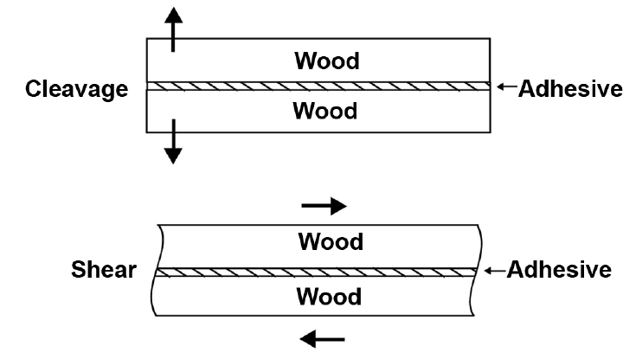
「硬くなった」と「接合部が強い」を分ける
接着剤の硬さ ≠ 接合部の強さ
せん断・引張り・はく離では壊れ方が違う
試験条件と破壊位置を一緒に読む
乾燥直後の値だけで長期使用を決めない
図版引用：Frihart & Hunt (2021), Wood Handbook, Fig. 10–10
原典（図番号・本文を確認）
木材及び木質材料学 教材11 接着・塗装と木質材料の設計
15
Notes:
指で触って硬いと感じることと、接合部が必要な力に耐えることは別の性質です。硬い膜でも、木材から簡単に剝がれれば接合には役立ちません。図の上は端から開くような荷重、下は面に沿ってずらす荷重です。同じ接着剤でも、力のかけ方によって壊れ方は変わります。接着強さを表す数値を見るときは、材料、面積、温度、養生時間、試験方法を確認します。接着剤の名前だけを並べて、どれが何倍強い、と比較することはできません。木部が破壊した場合も、その条件では接着部が木材より先に壊れなかったという意味であって、どんな環境でも安全という証明ではありません。小物の工作と、人が座る椅子の補修では、失敗したときの影響も違います。後者では、製品の用途表示に加え、接合構造と荷重を確認する必要があります。硬化、接着強さ、実用品としての安全性を順序だてて判断してください。
関連資料：
https://research.fs.usda.gov/treesearch/62250
図版の出典・図番号はスライドに記載。

Slide 17
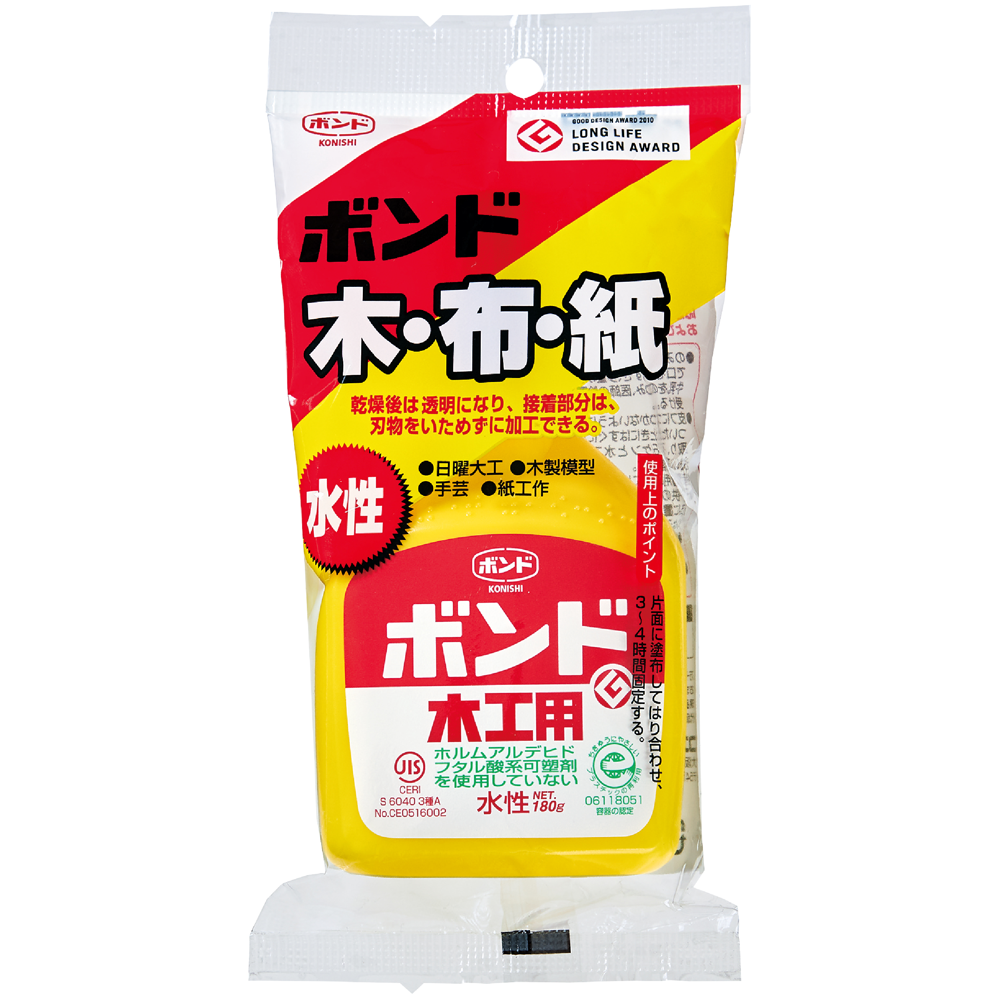
木工用ボンド：一般的なPVAc系
酢酸ビニル樹脂系エマルジョン形の代表例
水が木材へ移動・蒸発し、接着層を形成する
室内の木工で、適切な条件なら高い乾燥強度
一般品は耐水用途に使えない。製品差を確認する
写真：コニシ公式商品ページ（2026-10-28確認）
木材及び木質材料学 教材11 接着・塗装と木質材料の設計
16
Notes:
白い木工用接着剤の代表として、コニシのボンド木工用の一般品を取り上げます。主成分と分散している水を区別し、水が減って接着層を作ることを説明します。乾燥時に木部破壊を生じ得る接着でも、水、熱、継続荷重への耐久性は別に評価します。メーカーはこの一般品を耐水性を必要とする用途には使用不可としています。変性品や架橋型まで、全て同じ性質とみなさないでください。PVAcは酢酸ビニル樹脂で、ポリビニルアルコールと混同しない表記にしています。
関連資料：

Slide 18
PVAc系エマルジョン：水と高分子を分ける
① 水中に分散
② 水の移動・蒸発
③ 連続した層
水系という媒体と、硬化後の耐水性は別の情報
粒子と連続膜の概念図。実際の粒径・形状・乾燥速度を表さない。
木材及び木質材料学 教材11 接着・塗装と木質材料の設計
17
Notes:
エマルジョン形の木工用接着剤では、水を含む媒体中へ高分子が分散しています。木材への水の移動や蒸発が進むと、高分子同士が接触し、連続した接着層を形成します。単に水が消えれば、どんな温度や面の状態でも十分な膜になるとは限りません。木材表面へ広がって密着することと、接着層そのものが荷重を伝えられる状態へなることの両方が必要です。一般的な非架橋の酢酸ビニル樹脂系と、耐水性を改良した製品を区別します。分散している媒体が水であることと、硬化後の層がどれだけ水へ耐えるかは異なる情報です。成分名だけを見ず、硬化機構、製品の適用環境、継続荷重や温度の条件を一組で読むと、学校の木工から工業的な接着まで同じ原理で検討できます。
関連資料：

Slide 19
乾燥と硬化：固まる仕組みは一つではない
木工用ボンド：水が減り、樹脂の膜ができる
瞬間接着剤：微量の水分をきっかけに重合
二液エポキシ：主剤と硬化剤が反応
速く固まることと、高い強度は別の尺度
参照：USDA Wood Handbook (2021)
木材及び木質材料学 教材11 接着・塗装と木質材料の設計
18
Notes:
身近な接着剤を、固まる仕組みで整理します。一般的な木工用ボンドは、水の中に樹脂が分散したエマルション形です。水が木材へ移動したり蒸発したりして減ると、樹脂がつながった膜をつくります。瞬間接着剤では、微量の水分をきっかけに分子がつながる反応が進みます。水をたくさん掛ければよい、という意味ではありません。二液エポキシは、指定した割合で主剤と硬化剤を混ぜることで反応を進めます。このように、空気に触れて乾くという一つの説明では整理できません。また、速乾や速硬化という表示は、作業の待ち時間に関係する言葉です。同じ材料、同じ試験で比べなければ、最終的な接着強さの順位を意味しません。授業で使う製品を選ぶときは、作業できる時間が生徒の製作速度に合うかも考えます。速い製品ほど扱いやすいとは限らず、位置を直す余裕との兼ね合いがあります。
関連資料：
https://research.fs.usda.gov/treesearch/62250

Slide 20
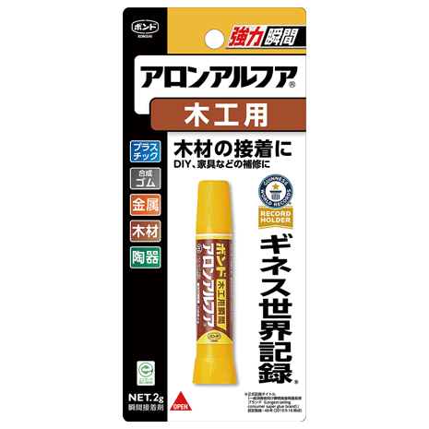
瞬間接着剤：アロンアルフア等
シアノアクリレート系：表面の微量な水分で反応
小さい面積の位置決め・補修等に使う例
木工用は、しみ込みを考慮した製品もある
速い固着と、最終強度・耐水耐熱性を分ける
写真：東亞合成公式商品ページ（2026-10-28確認）
木材及び木質材料学 教材11 接着・塗装と木質材料の設計
19
Notes:
瞬間接着剤は、水を蒸発させる木工用接着剤と硬化の仕組みが異なります。表面などの微量な水分をきっかけに重合して固まります。だからといって、濡れた材へ大量に水を加えればよいという意味ではありません。木工用のアロンアルフアは、しみ込みやすい材料を考慮した高めの粘度の製品です。商品群には耐衝撃や耐水を改良したものもあるため、アロンアルフアという商標だけで性能を一つに決めません。大きい部材の構造接着を、固着の速さだけで選ばないことを確認します。
関連資料：

Slide 21
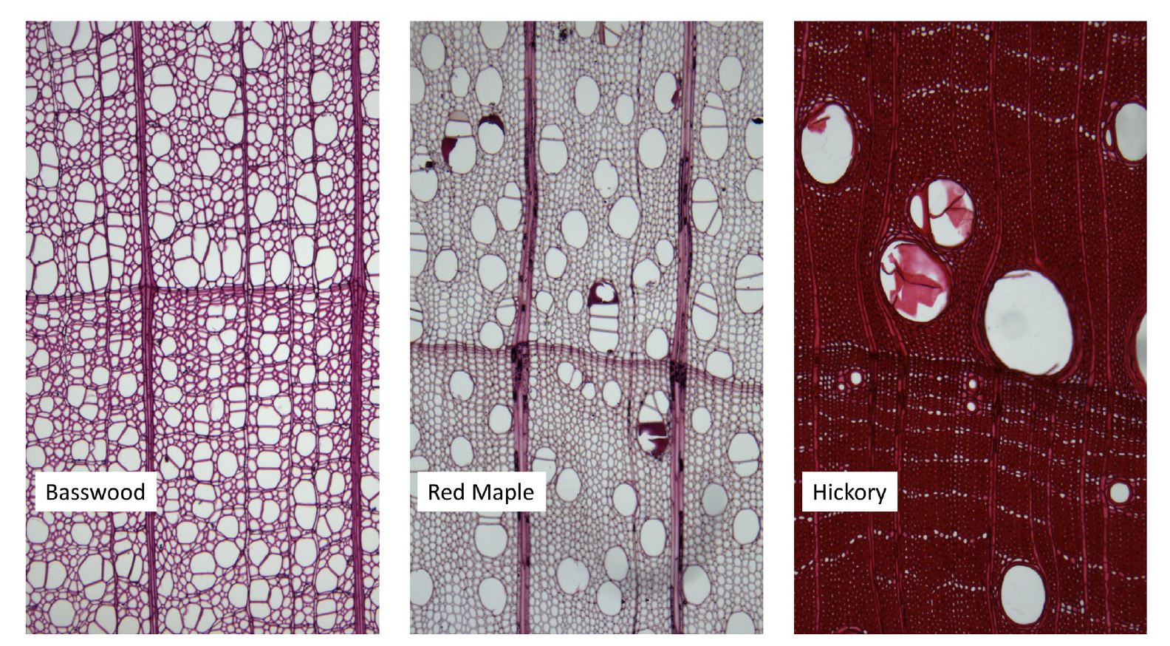
瞬間接着剤：多孔質の木材では粘りも重要
木材は液体を吸い込み、樹種でも違いがある
木工用の高粘度タイプでは
浸透し過ぎを抑える工夫
小さく、よく合う接着面を想定して選ぶ
大きなすき間・家具の耐力は別に確認する
図版引用：Frihart & Hunt (2021), Wood Handbook, Fig. 10–4
原典（図番号・本文を確認）
木材及び木質材料学 教材11 接着・塗装と木質材料の設計
20
Notes:
写真は、三種類の広葉樹材の断面です。細胞の大きさや分布が違い、液体の入りやすさも一様ではないことが分かります。木材用の接着剤を選ぶときには、化学成分だけでなく粘りにも意味があります。市販のアロンアルフア木工用は、しみ込みやすい素材を考慮した高粘度の液状タイプとして案内されています。ただし、粘りが高いことと、大きなすき間を構造的に埋められることは同じではありません。小さな装飾部品が外れた場合でも、まず元の面がよく合うかを確認し、表示に従って必要量を使います。塗り過ぎると固まるまでの時間や見た目に悪影響が出ることがあります。手で押さえる前提の無理な姿勢を避け、保持の方法も準備します。人が荷重をかける椅子の脚などは、単に外れた場所へ液を流し込んで終わりにせず、破損や緩みの原因まで調べる必要があります。
関連資料：
https://www.aronalpha.com/product_search/wood/
図版の出典・図番号はスライドに記載。

Slide 22
学校での使用：硬化の仕組みに合う扱い
製品の用途・表示・SDSと、学校での使用条件を確認
瞬間接着剤は布・ティッシュへしみ込むと発熱する
瞬間接着剤の作業に、布製の軍手を使わない
塗布と圧締・養生を、説明用の例と実習で区別する
木材及び木質材料学 教材11 接着・塗装と木質材料の設計
21
Notes:
これは硬化の化学と学校の加工に直接関わる扱いです。シアノアクリレートは布やティッシュへ広がると、反応が急激に進み発熱することがあるとメーカーが説明しています。生徒に発熱を起こさせる実験は設定しません。接着剤ごとに表示、換気や保護の指定、養生中の置き場所を確認します。一般の木工用接着剤の使い方を、そのまま瞬間接着剤へ置き換えないことを押さえます。
関連資料：

Slide 23
レゾルシノール系：強度を、濡れや熱の中でも保つ
RF・PRF系：樹脂と硬化剤を用いる反応硬化型
高い乾燥・湿潤接着強度、耐水・耐熱・耐久性
集成材など、構造用途に使われる例
配合・面の合い・圧締・養生を管理する
木材及び木質材料学 教材11 接着・塗装と木質材料の設計
22
Notes:
レゾルシノール樹脂と、フェノール・レゾルシノール系の接着剤を代表例にします。高い強度に加え、濡れや熱、長期使用の条件でも接着性能を保つことが重要です。常温で硬化できる製品があり、濃い色の接着層を示す例があります。レゾルシノールが常に全ての乾燥試験で最強という順位付けをするのではなく、耐久性と構造用途の品質管理まで含めて説明します。化学の例として二液反応と架橋を扱いますが、学生が配合を推測して混ぜる活動は設定しません。
関連資料：

Slide 24
エポキシ系と、水性高分子－イソシアネート系
系統 | 硬化・用途の例
エポキシ系 | 主剤＋硬化剤の反応。木材・異種材接着や補修
EPI系 | 水性高分子＋イソシアネート硬化剤。集成材等
どちらも製品の配合・用途・硬化条件により性能は変わる。
木材及び木質材料学 教材11 接着・塗装と木質材料の設計
23
Notes:
エポキシ系は主剤と硬化剤の反応で硬化し、木材のほか他材料との接着や補修に用いる例があります。充填性や耐水性は配合・製品で異なり、厚い隙間を埋めれば常に高強度になるとは限りません。水性高分子－イソシアネート系、EPIは、エマルジョンに別の硬化剤を加える系で、集成材などの工業用途があります。水性という語だけで、普通の木工用接着剤と同じ乾燥型と考えないことが要点です。単一成分ウレタン接着剤とも同一視せず、製品と適用条件を読みます。
関連資料：

Slide 25
二液エポキシ：配合と混ぜ方が性能を左右する
製品例：セメダイン「ハイスーパー5」
A剤・B剤を等量（容量比）で混合する製品
混合後すぐ塗布・組立て → 固定して静置
配合比は製品ごとに確認／硬化剤を増量しない
参照：セメダイン公式製品情報（2026-11-01確認）
木材及び木質材料学 教材11 接着・塗装と木質材料の設計
24
Notes:
二液エポキシは、家庭向けの補修用品にもあります。セメダインのハイスーパー五では、主剤と硬化剤を容量で等量ずつ出して混ぜるように案内されています。青い色が消えるまで混合し、すぐに塗って組み立て、固定して静置する製品です。ほかの製品では質量や体積で別の比率を指定する場合があります。エポキシという名前だけから、一対一でよいと決めてはいけません。使う製品の表示に従って計量し、底や縁の混ぜ残しがないようにします。混ぜ始めると反応が進むので、先に部材と保持具を準備しておきます。作業に使える時間と、動かしてよい時間、使用できる強度に達する時間は分けて読みます。固まるのが遅いからといって硬化剤を多くすると、正しい配合から外れ、期待する性能が出なくなる場合があります。厚い塊で混ぜると反応熱もこもりやすくなるので、必要量と容器の指示を守ります。木材と金属の組合せでも、表面状態や寸法変化が問題になります。万能なすき間埋め材と考えず、適用材料、接着層の厚さ、使用環境を確認して使いましょう。
関連資料：
https://www.cemedine.co.jp/home/products/epoxy/highsuper5.html
https://research.fs.usda.gov/treesearch/62250

Slide 26
合板やボードで使う工業用接着剤
系統 | 例・比較の観点
フェノール系（PF） | 耐水性を求める合板等。工場の硬化条件
ユリア系（UF） | 主に室内製品の例。耐水性の制約
メラミン・複合系 | 配合で耐水・耐久性等を調整
木材及び木質材料学 教材11 接着・塗装と木質材料の設計
25
Notes:
【読み上げ台本】
フェノール樹脂系は耐水・耐候性を求める合板などに使う例があります。ユリア樹脂系は乾燥した室内用途の製品に使う例で、一般に耐水性は制約になります。メラミンや、メラミンを組み合わせた系では、配合によって耐水性等を調整します。材料名だけでどの接着剤が使われていると決めず、製品の表示と使用条件を確認します。この後の合板・LVL・ボード類では、要素と配向に加えて接着と水分条件を読みます。
【関連資料】

Slide 27
DIYでの選択：用途を先に決める
室内の木どうし：木工用ボンドを候補に
小部品の補修：木工用の瞬間接着剤などを検討
異種材料：対応を確認して二液エポキシ等を検討
水濡れ・屋外：その用途を明記した製品へ
参照：コニシ公式製品情報（2026-11-01確認）
木材及び木質材料学 教材11 接着・塗装と木質材料の設計
26
Notes:
売場では、強力という言葉より、何をどこで使うかから選びます。室内で木どうしを接合する小物なら、木工用ボンドが候補になります。一方、今回示した一般的なボンド木工用は、メーカーが耐水性を必要とする用途に使用できないと明記しています。植物の鉢を置き、繰り返し水が掛かる場所へ、そのまま用途を広げることはできません。小さな部品の補修では、位置合わせの時間やすき間の状態を考えて瞬間接着剤などを検討します。異なる材料の接着では、双方への適合を確認します。工業用のレゾルシノール系が高い耐久性を示すからといって、学校でそれを使うことが最適とは限りません。配合、圧締、設備、取扱いも含めて選ぶ必要があります。材料名、屋内か屋外か、水濡れの程度、荷重、作業可能な時間を書き出すと、選択理由を説明しやすくなります。これは商品当てではなく、条件と性能を対応させる練習です。
関連資料：
https://www.bond.co.jp/bond/detail/item/info/productcd/10005/root/1

Slide 28
同じ「強い」を、三つの問いに分ける
今の乾燥試験で、どれだけの荷重に耐えるか
濡れ・熱・乾湿繰返しの後も、性能が残るか
継続荷重で、すべりやクリープが増えないか
木材・継手・工程の条件をそろえて比較する
木材及び木質材料学 教材11 接着・塗装と木質材料の設計
27
Notes:
乾燥時の接着強さ、耐水・耐熱などの耐久性、長期荷重への抵抗は別の問いです。試験体の樹種や繊維方向、面積、継手形式、養生、試験方法も関わります。普通の木工用接着剤でも適切な乾燥条件では木材が壊れる場合があります。構造用途では、初期の最大荷重だけでなく、長い期間にわたり必要な性能を保つ根拠が求められます。
関連資料：

Slide 29
使い続けたとき：水分・温度・時間の影響
湿潤・乾燥の繰返し → 木材が動く
高温や持続荷重 → 変形が増す場合がある
短時間の強度と、長期の接合性能を区別
補修では、壊れた原因も取り除く
参照：USDA Wood Handbook (2021)
木材及び木質材料学 教材11 接着・塗装と木質材料の設計
28
Notes:
接着した直後に付いていても、使い続ける間には条件が変わります。木材が吸湿して膨らみ、乾燥して縮むと、接着層の近くに力が生じます。木目の向きが交差する接合では、部材の動き方の違いが影響します。また、接着剤には温度や荷重を受ける時間によって変形が大きくなるものがあります。短い試験で大きな力に耐えたことだけから、何年も荷物を載せた棚の状態は決められません。ここでの実践的な判断は、接着剤だけを替える前に、使い方を振り返ることです。水がたまる位置に置いていないか、棚が無理にたわんでいないか、接合部に開く力が集中していないかを確認します。補修は、剝がれた面を再び付ければ終わりではありません。必要なら部材の交換や接合方法の見直しを行います。こうして、接着部の性能を、木材の異方性や水分との関係の続きとして理解できます。
関連資料：
https://research.fs.usda.gov/treesearch/62250

Slide 30
接着強さの計算：荷重と面積
見かけの平均せん断応力 τ平均＝F／A
F：試験時の荷重［N］、A：重ね接着面積［mm²］
1 N/mm²＝1 MPa
端部の応力集中や、剥がす力は、この平均に現れない
木材及び木質材料学 教材11 接着・塗装と木質材料の設計
29
Notes:
材料力学の力と面積を復習します。重ね継手の面積で荷重を割った見かけの平均値を使います。重ね継手には曲げや端部の応力集中もあり、全ての位置が均一なせん断状態になるとは限りません。計算値をそのまま実物の許容応力や設計荷重にしないことを伝えます。単位換算は、1 MPaが1 N/mm²になる関係を確認します。
関連資料：

Slide 31
重ね継手：面積と力のつりあい
重なり長さ l
F
F
幅 b は紙面の奥行き
A = bl τ平均 = F/A = F/(bl)
τ平均＝F/A＝F/(bl)。局所応力の一様分布は意味しない。
木材及び木質材料学 教材11 接着・塗装と木質材料の設計
30
Notes:
重ねた長さをエル、幅をビーとすると、見かけの接着面積はビー掛けるエルです。接着面が伝える力の合計をエフと置き、面全体で平均したせん断応力をエフ割る面積と定義します。この平均値を求める段階で、全ての場所の応力が同じだと仮定する必要はありません。重ね継手の端では力の入り方が変わり、曲げや剥がす作用も関わります。面積を二倍にしたから破断荷重も必ず二倍になる、という結論は、この定義式だけからは出ません。接着長さを増やすと局所の応力分布や接着の状態も変わり得るからです。計算した値が何の平均で、どの実物のどの性能を保証しないかまでを、図と言葉で対応させます。
関連資料：

Slide 32
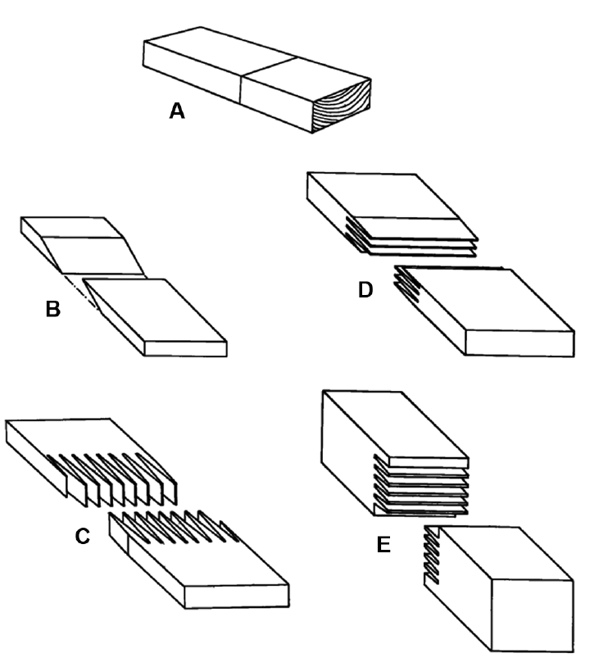
木口どうしをつなぐ：形にも役割がある
突き合わせだけでは
力を伝えにくい場合がある
斜め継ぎ・フィンガージョイント
接着面の形と面積を工夫
加工精度と適切な接着条件が前提
接着面積だけで接合耐力は決まらない
図版引用：Frihart & Hunt (2021), Wood Handbook, Fig. 10–7
原典（図番号・本文を確認）
木材及び木質材料学 教材11 接着・塗装と木質材料の設計
31
Notes:
図には、長さ方向につなぐ接合が並んでいます。上の単純な突き合わせでは、木口どうしが向き合います。斜め継ぎでは面を斜めにし、フィンガージョイントでは指のような形をかみ合わせています。接着面積を増やすだけでなく、力をどの面へ伝えるかを変えている点が重要です。木口は液体を吸い込みやすく、木材の方向による強さの違いもあるため、同じ面積ならどんな向きでも同じ、と扱うことはできません。市販の集成材の端部に見える細かな継ぎ目は、材料を長く利用する加工技術につながります。ただし、図の形を工作で似せれば同じ性能になるわけではありません。刃物による精度、接着剤、圧締、品質管理がそろって製品になります。家庭で長い板を補修する場合には、接合部へどのような力が加わるかを確認し、必要に応じて部材交換を選びます。形と接着剤を一組として見ることが大切です。
関連資料：
https://research.fs.usda.gov/treesearch/62250
図版の出典・図番号はスライドに記載。

Slide 33
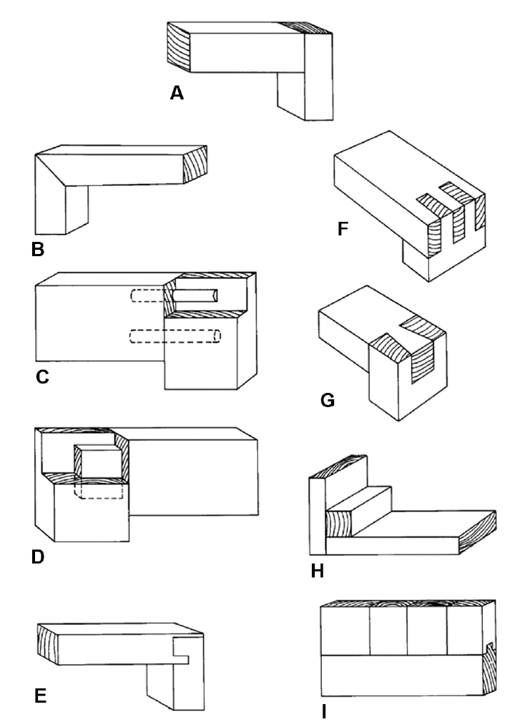
箱や本立て：接合の形を読む
ほぞ・溝・ダボなどで位置と接触面をつくる
接着剤は、合った面を保持する役割も担う
直角・寸法を仮組みで確認
仕上げ後の補修では、古い接着層も確認
図版引用：Frihart & Hunt (2021), Wood Handbook, Fig. 10–8
原典（図番号・本文を確認）
木材及び木質材料学 教材11 接着・塗装と木質材料の設計
32
Notes:
箱や本立てでは、板を直角に組む接合がよく使われます。図には、ダボ、ほぞ、溝など、さまざまな形が示されています。名前を一度に暗記するより、部材の位置をどこで決め、力をどの面へ渡すのかを見てください。溝に板を入れると位置を合わせやすくなりますが、溝が緩過ぎたり深さが不ぞろいだったりすると、期待した接触になりません。接着剤は加工精度の不足を無制限に補うものではありません。製作時には仮組みで直角や対角線を確認して、固定する順序を決めます。補修時には、古い接着剤が残って面が浮いていないか、ダボやほぞ自体が割れていないかも調べます。塗装した面の上へ再接着している場合には、接着の相手が木材から塗膜へ変わることにも注意が必要です。接着剤の銘柄だけを替える前に、接合部の形と状態を読むという姿勢を身に付けましょう。
関連資料：
https://research.fs.usda.gov/treesearch/62250
図版の出典・図番号はスライドに記載。

Slide 34
接着演習1 初期強度と、湿潤後の保持率
① 接着面積と、A・Bの乾燥／湿潤後のτ平均を求める
② 荷重の保持率 ③ 構造用途への採用を判断できるか
仮想試験体 | 乾燥時の最大荷重 | 湿潤処理後
A | 3,000 N | 600 N
B | 3,500 N | 2,800 N
幅20 mm×重ね長さ25 mm。銘柄の実測値・製品保証値ではない。
木材及び木質材料学 教材11 接着・塗装と木質材料の設計
33
Notes:
表は接着剤の銘柄を示さない学習用仮想値です。いずれも接着幅20 mm、重ね長さ25 mm、同じ樹種・継手・養生・試験条件を仮定します。指定の湿潤処理後に同じ方法で試験した結果とします。①接着面積を求める。②A・Bの乾燥時と湿潤処理後の見かけの平均せん断応力を求める。③湿潤処理後の荷重／乾燥時の荷重×100で保持率を求める。④この結果だけで構造用途へ採用できるか説明する。
関連資料：

Slide 35
接着演習1の解説
結果 | A | B
乾燥時／MPa | 6.0 | 7.0
湿潤後／MPa | 1.2 | 5.6
保持率 | 20% | 80%
初期強度、保持率、必要な絶対性能を分けて読む。
木材及び木質材料学 教材11 接着・塗装と木質材料の設計
34
Notes:
面積は20×25＝500 mm²です。Aは乾燥6.0 MPa、湿潤処理後1.2 MPa、保持率20%。Bは乾燥7.0 MPa、湿潤処理後5.6 MPa、保持率80%です。保持率が高いことと必要な絶対強度を満たすことは、両方確認します。試験数、ばらつき、木部破壊率、湿潤処理の内容、温度や長期荷重なども不明で、構造用途へそのまま採用できません。
関連資料：

Slide 36
木材及び木質材料学 ／ 第11章 接着・塗装と木質材料の設計
11.2 要素と層の向きで材を選ぶ
扱う話題
合板、LVL、PB、MDF、OSB、積層と曲げ剛性。
結論の見通し
要素の形、向き、層の位置を読めば、用途ごとに何を比較すべきか説明できる。
この節の本編は p.35 から
Notes:
この節の見通しです。要素の形、向き、層の位置を読めば、用途ごとに何を比較すべきか説明できる。

Slide 37
接着部から、木質材料の構成へ
健全な接着部が、要素間で力を伝える
要素の大きさと向きにより、性質を調整する
耐水接着と、材料全体の耐湿性を分けて読む
木材及び木質材料学 教材11 接着・塗装と木質材料の設計
35
Notes:
前半の接着部を、単板、小片、繊維を組み合わせる材料へ広げます。接着が力を伝えることと、材料全体が用途に適することは、段階の違う判断です。接着層が耐水性を持っていても、木材要素への吸水、厚さの変化、腐朽、接合部の性能を別に調べます。ここからは、要素と配向という二つの観察軸で比べます。
関連資料：

Slide 38
木質材料を比べる二つの軸
要素 | 例 | 配向の見方
単板 | 合板・LVL | 交差／ほぼ平行
小片・繊維 | PB・MDF等 | 層構成、密度分布
ストランド | OSB | 層別の配向と主軸
木材及び木質材料学 教材11 接着・塗装と木質材料の設計
36
Notes:
要素は再構成する材料の単位、配向はその向きです。合板とLVLはどちらも単板から作りますが、向きの組合せが異なります。PBはパーティクルボード、小片を主な要素とします。MDFは中密度繊維板で、繊維状にほぐしたものを使います。OSBは細長いストランドを層ごとに配向させる材料です。小片やストランドも多くの細胞を含む要素であり、単一の分子や細胞壁のミクロフィブリルとは尺度が違います。図の要素寸法は、微細構造と製品構造の違いを見分けるために使います。
関連資料：

Slide 39
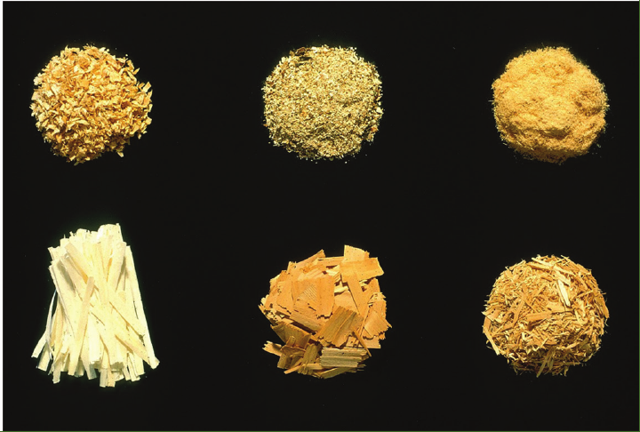
原料の実物：木片と繊維は同じではない
写真：削片・おが粉・繊維・大きな木片など
要素の形と大きさをそろえて再構成する
「木くずを固めた板」で説明を終えない
形・配向・密度・接着が性能をつくる
図版引用：Stark & Cai (2021), Wood Handbook, Fig. 11–1
原典（図番号・本文を確認）
木材及び木質材料学 教材11 接着・塗装と木質材料の設計
37
Notes:
木質材料の原料を、実物の写真で見てみます。削った薄片、おが粉、細かな繊維、比較的大きな木片などでは、形が大きく違います。粒のように見えるものと、細長いものを区別してください。これらをまとめて木くずと呼ぶことはできますが、それだけでは製品の性能を説明できません。たとえば、細長い要素の向きをそろえると、その方向へ力を伝えやすくなります。細かな要素を表面に使えば、仕上がりや加工のしやすさにも影響します。原料の水分をそろえ、接着剤を分布させ、成形や加熱を管理して、一定の板をつくります。不要な木片へ接着剤を掛ければ同じ板になる、という単純な製法ではありません。市販の板を選ぶときは、表面だけでなく切断面を見ると、要素の大きさや層の違いが分かります。原料の姿から製品の構造を想像することが、合板、パーティクルボード、繊維板を比較する出発点になります。
関連資料：
https://research.fs.usda.gov/treesearch/62258
図版の出典・図番号はスライドに記載。

Slide 40
木質材料の構成と製法
単板、ひき板、小片、繊維など、原料の形を変えて再構成する
節や寸法の制約を調整し、大きさ・形・方向別性能を設計する
製造は原料調整、乾燥、配向・積層、接着、圧締・硬化などを含む
接着品質と水分状態も、完成した材料の性能に関わる
無垢材との比較では、同じ用途と使用期間にそろえる
木材及び木質材料学 教材11 接着・塗装と木質材料の設計
38
Notes:
原木の寸法や欠点を、そのまま製品の制約とせず、要素へ分けて選別・配置することで調整できます。これは全ての欠点を消す操作ではなく、影響の現れ方を変える操作です。製品の性能は、原料の性質、要素の形と寸法、向き、接着、圧密、含水状態などの組合せで決まります。同じ用途で比べるときも、同じ厚さ、質量、曲げ剛性のどれをそろえたかを明らかにしましょう。
関連資料：

Slide 41
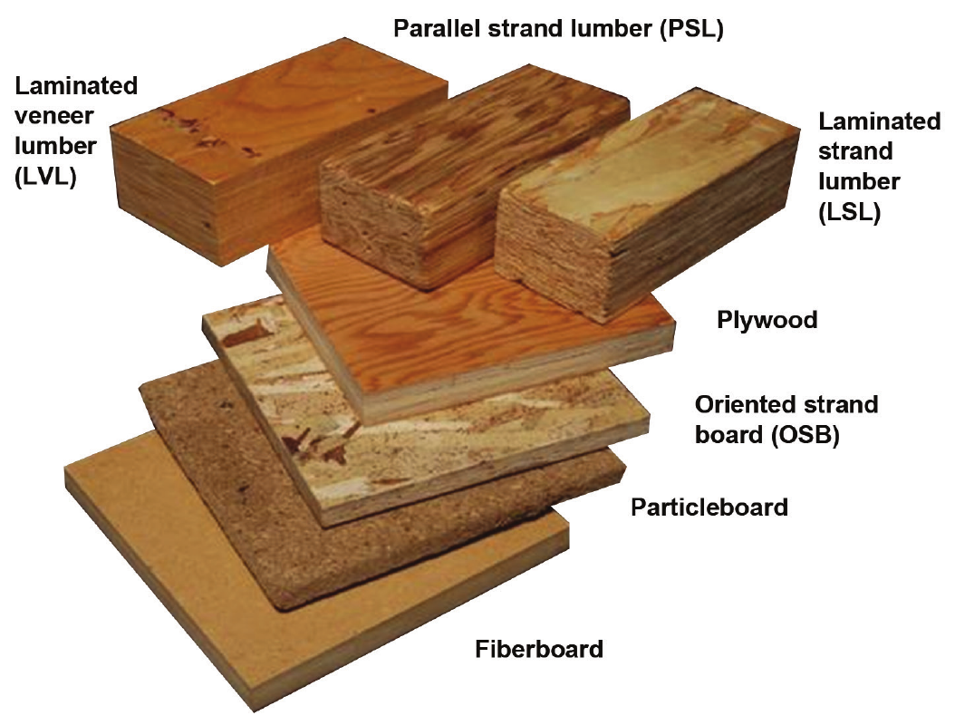
売場の板を、断面から見分ける
合板：薄い単板が層をつくる
PB：木片が見える／MDF：繊維を再構成
OSB：細長いストランドが見える
化粧面で隠れる場合は、表示も読む
図版引用：Stark & Cai (2021), Wood Handbook, Fig. 11–5
原典（図番号・本文を確認）
木材及び木質材料学 教材11 接着・塗装と木質材料の設計
39
Notes:
製品の写真では、同じ木質材料でも断面や表面の姿が異なります。薄い板が重なっているもの、細長い要素が見えるもの、細かな要素が密に詰まったものを見分けてください。ホームセンターでは、表面に化粧シートや薄い単板を貼った製品もあります。その場合、表面が木目だから無垢材である、とは判断できません。切断面と商品表示を合わせて確認します。DIYで棚をつくるときには、板の名前だけでなく、厚さ、寸法、用途区分、仕上げの有無が必要です。切断後に見える小口の処理や、ねじを入れる位置も、材料によって考え方が変わります。写真を見て材種を当てることが目的ではありません。どのような要素でできているかを知ると、なぜ方向を指定するのか、なぜ端部の吸水を気にするのかを説明できます。このあとに出てくる性能の違いを、実物の姿と結び付けて読み進めましょう。
関連資料：
https://research.fs.usda.gov/treesearch/62258
図版の出典・図番号はスライドに記載。

Slide 42
単板の製造と合板
ロータリー切削は丸太を回して連続的な単板を得る方法
スライスは刃で薄く切り出し、化粧用途などにも用いる
合板は、隣接単板の繊維方向を通常ほぼ直交させて積層する
対称な層構成は、反りなどの寸法安定性を考えるうえで重要
表板の方向、単板の厚さ、層数で面内・面外の性能が変わる
木材及び木質材料学 教材11 接着・塗装と木質材料の設計
40
Notes:
ロータリー切削では、丸太を回して刃で連続した単板を得ます。単板には木材由来の方向性や欠点が残り、切削で生じる状態も接着工程へ関わります。合板では通常、隣接する単板の主な繊維方向をほぼ直交させます。層の方向だけでなく、表裏の厚さと配置を対称にする考え方も重要です。対称なら、任意の水分勾配で絶対に反らないという保証ではありません。表と裏で濡れ方や乾き方が違う条件も、別に考えます。
関連資料：

Slide 43
単板をつくる加工と、表面の状態
丸太を回して薄くむく → ロータリー単板
切削時の変形で、裏割れが生じることがある
単板の面・厚さ・水分を管理して接着
製品の性能は、木材と製造工程の両方から
参照：USDA Wood Handbook (2021)
木材及び木質材料学 教材11 接着・塗装と木質材料の設計
41
Notes:
合板の単板は、丸太を回しながら薄くむく方法などでつくられます。大根を薄く連続してむく様子を思い浮かべると、形のイメージはつかめます。ただし木材は繊維方向によって性質が違い、刃物の前で曲げられると、単板の片側に細かな割れが生じることがあります。これを裏割れと呼びます。薄くした材料は、ただ小さくなった無垢材ではなく、切削の影響も受けています。合板の製造では、その単板を乾燥し、品質や厚さを確認して、向きを組み合わせて接着します。DIYで合板を切る場合にも、表面の単板が薄いことを意識すると、端の欠けや研磨のし過ぎに注意できます。表面をきれいにしようとして削り過ぎると、その下の層が出てしまうことがあります。板のつくられ方を理解することは、工場の知識にとどまらず、購入した板を傷めずに加工し、仕上げるための知識になります。
関連資料：
https://research.fs.usda.gov/treesearch/62258

Slide 44
合板の交差積層
要素：単板
主な配向を色分け
層の厚さ・位置も重要
合板
接着と用途の条件も確認
木材及び木質材料学 教材11 接着・塗装と木質材料の設計
42
Notes:
色と線は各層の繊維方向を表します。この図を板の全体の向きへ対応させます。層を紙のようにただ重ねた場合と、接着してすべりを抑えた場合は同じではありません。接着は層間で力を渡し、製品として一緒に変形するために重要です。交差積層は一方向に集中していた性質を調整しますが、全方向の性能を全く等しくするとは限りません。
関連資料：

Slide 45
板の軸、支点間の方向、荷重を描く
① スパンと表板繊維が平行
② 板を90°回して使う
⊗ 荷重は板面の奥へ
⊗ 荷重は板面の奥へ
支点間の方向
支点間の方向
二辺支持の帯板を想定。面内引張りと、面外曲げを区別する。
木材及び木質材料学 教材11 接着・塗装と木質材料の設計
43
Notes:
板の表の繊維をゼロ度とし、板面へ垂直な荷重を受ける場面を考えます。二つの支える辺の間を渡る向きがスパン方向です。板を九十度回すと、その方向と各層の繊維の関係が変わります。板面の中にある二方向を比べることと、板面内へ引っ張ること、板面の外へ曲げることを区別します。実際の板が四辺で支持される場合は二方向へ力を伝えるので、この二辺支持の帯板モデルと同じ条件にはなりません。
関連資料：

Slide 46
LVLの平行積層
要素：単板
主な配向を色分け
層の厚さ・位置も重要
LVL
接着と用途の条件も確認
木材及び木質材料学 教材11 接着・塗装と木質材料の設計
44
Notes:
LVLも単板を使いますが、主な繊維方向をそろえて積層することが基本です。この模式図は全て平行にしたモデルであり、一部に直交単板を含む製品まで否定する図ではありません。製品の軸と、実際に使う長手方向、曲げの支点間方向をそろえて読みます。ひき板を使う集成材との違いは次回扱います。
関連資料：

Slide 47
接着品質と使用環境
接着は、木材の含水率・表面状態・塗布・圧締・硬化に左右される
乾燥した室内用と、湿潤条件を想定した製品は区別する
接着の耐水性と、木材そのものの吸水・腐朽は別に考える
構造用途では、方向別の製品性能と使用条件を確認する
製品表示は規格・仕様書の最新版により、用途と評価条件を読む
木材及び木質材料学 教材11 接着・塗装と木質材料の設計
45
Notes:
【読み上げ台本】
前半で学んだ接着の工程を、製品全体へ適用します。工場での含水率や塗布、圧締、硬化の管理が必要です。耐水接着であっても、木材そのものが水を吸わなくなるわけではありません。厚さ変化、剥離、生物劣化は評価する現象が違います。構造に使う製品では、使用条件に対応する製品情報と等級を確認します。本講義の仮想モデルを、その代わりの設計値にしません。
【関連資料】

Slide 48
耐水接着でも、板全体が水に強いとは限らない
接着層の耐久性／木材の吸水を区別
切断面やねじ穴からも水は入る
膨張・反り・腐朽は別に確認
屋外使用は、製品の用途表示と納まりで判断
参照：USDA Wood Handbook (2021)
木材及び木質材料学 教材11 接着・塗装と木質材料の設計
46
Notes:
耐水性のある接着剤を使った板なら、雨ざらしでも問題ないのでしょうか。接着層が水に耐えることと、木材自体が水を吸わないことは別です。木材の部分が吸水すれば、膨張や反りが生じます。さらに、水分がたまる条件が続けば、生物劣化も問題になります。表面に塗膜があっても、切断した小口やねじ穴が無処理なら、そこが水の入口になる場合があります。植物台をつくる例では、鉢の下に水がたまり続けない配置や、乾きやすさも必要です。室内用の板に塗料を塗っただけで、屋外用の製品へ変わるとは考えません。反対に、適切な製品を選び、端部を処理しても、使用中の点検は必要です。商品表示を読むときは、接着の区分、板の使用環境、表面処理を別々の欄に記録してみてください。一つの耐水という言葉に、すべての性能を含めないことが選択の要点です。
関連資料：
https://research.fs.usda.gov/treesearch/62258

Slide 49
パーティクルボードの製造と性質
木材を小片にし、乾燥・分級・接着剤添加の後に成形する
熱圧で圧密・硬化させ、表層と内部の要素や密度を調整する
表面の平滑さと、端面の小片の組合せを観察する
ねじ保持は密度だけでなく、面・端面、下穴、留付け条件にも依存する
端材や再生木材を利用できる一方、用途に合う品質管理が必要
木材及び木質材料学 教材11 接着・塗装と木質材料の設計
47
Notes:
PBは、小片の調整、乾燥、分級、接着剤の添加、マットの成形と熱圧などを経て作ります。表層と内部の小片や密度を調整する製品があります。平均密度が高いから、あらゆる留付け条件で必ず優れる、と即断しないようにします。ねじの条件、面か端面か、厚さと端距離、接着や局所の密度も関わります。
関連資料：

Slide 50
PBの表面と芯：製造条件が使い心地になる
木片を分類し、層をつくって加熱圧締
表面と内部で、要素や密度が異なる
平滑な面は仕上げや化粧に有利
小口・ねじ・吸水は別の観点で確認
参照：USDA Wood Handbook (2021)
木材及び木質材料学 教材11 接着・塗装と木質材料の設計
48
Notes:
パーティクルボードは、木片を接着剤とともにマット状に配置し、熱と圧力を加えてつくります。表面に細かな要素、内部に比較的大きな要素を使う構成もあります。また、加熱や圧縮の過程で、厚さ方向の密度が一様でなくなります。表面を平滑にすることは、化粧シートを貼ったり、均一な面に仕上げたりするうえで有利です。しかし、表面がきれいだから、切断した小口も同じ状態とは限りません。家具の板を切って長さを変えた場合には、内部が露出します。ねじをどこへ入れるか、小口をどう保護するかまで考えます。密度が高いほどすべての性能が高い、という一列の順位にもできません。重さ、曲げ剛性、ねじの保持、吸水時の変化などを分けて評価する必要があります。次の密度分布のグラフでは、平均値の計算だけでなく、表面と芯を分ける理由も読み取ってください。
関連資料：
https://research.fs.usda.gov/treesearch/62258

Slide 51
厚さ方向の密度分布を見る
等厚の五層：表裏900、内部500 kg/m³と仮定
五層・等厚の仮想分布。製品の実測分布ではない。
木材及び木質材料学 教材11 接着・塗装と木質材料の設計
49
Notes:
表層と芯層で密度が違う板の説明モデルを示します。厚さ二ミリメートルずつの五層とし、表裏は九百、内側三層は五百キログラム毎立方メートルと仮定します。グラフは各層の平均密度を表すもので、実製品を測定した曲線ではありません。実際の密度分布では表面のすぐ内側にピークがあるなど、形は製品と工程で異なります。一つの平均密度から、どの深さにどれだけの材料があるかを復元できません。先ほどの曲げでの位置の効果ともつながりますが、密度だけから各層のEを一意に決めたことにはしません。
関連資料：

Slide 52
材料演習3 平均密度から、内部は分かるか
表裏2 mmずつ：900 kg/m³、中央6 mm：500 kg/m³
① 全厚10 mmの平均密度を求める
② 同じ平均密度で均一な板と、性能も必ず同じか
考える時間の目安 3分 → 解説資料で自己確認
平均密度＝全質量／全体積。厚さ比は、幅と長さが同じ時の体積比。
木材及び木質材料学 教材11 接着・塗装と木質材料の設計
50
Notes:
各層の体積比を重みにして、全体の質量と体積から密度を求めます。今回の板の幅と長さは各層で同じなので、重みは厚さの比に置き換えられます。単純に層の個数で平均できるのは、等しい厚さにした今回の条件だからです。次に、同じ平均密度で厚さ方向に均一な板を考え、同じ平均値なら曲げやねじ保持も必ず同じ、と言えるかを検討してください。演習後の自己確認・解説(900×2+500×6+900×2)/10 = 660 kg/m³。厚さ方向に均一な660 kg/m³の板も同じ平均になるが、局所の構成・接着・E・ねじの位置等は未確定なので、性能の一致は断定できない。
関連資料：

Slide 53
繊維板とMDF
木材を繊維状にほぐして、再び板に成形する
MDFは中密度繊維板で、微細な要素による平滑な表面が特徴
切削や表面仕上げに適した製品があるが、製品差も大きい
密度、厚さ方向の密度分布、接着、耐湿性が性能に関わる
端面への接合と吸水による厚さ変化も、採用前に確認する
木材及び木質材料学 教材11 接着・塗装と木質材料の設計
51
Notes:
繊維板は、木材を繊維状にほぐして成形したものです。全ての繊維板が同じ密度や製法ではありません。MDFは微細な要素による平滑な表面が、加工や仕上げの選択へ関わります。一方で、端面の接合や吸水による厚さ変化も確認します。細かくしたから等方性で全て同じ、という説明は、板の面内と厚さ方向、密度分布を区別して修正します。
関連資料：

Slide 54
MDFを加工・塗装する際の着眼点
繊維を再構成した、比較的均一な材料
切断面・加工溝は塗料を吸い込みやすい場合がある
下地処理・シーラーの適合を製品で確認
ねじの位置、下穴、粉じんへの対策も計画
参照：USDA Wood Handbook (2021)
木材及び木質材料学 教材11 接着・塗装と木質材料の設計
52
Notes:
エムディーエフは、細かな繊維を用いてつくる板です。表面が平滑で、加工形状をつくりやすいことから、工作や家具などでも見かけます。ただし、表面と切断した小口では、塗料の吸い込み方が違う場合があります。面はきれいに塗れたのに、端だけざらついたり、つやがそろわなかったりすることがあります。そこで、実際の端材に試し塗りをして、塗料に対応した下地処理やシーラーが必要かを確認します。何でも厚く塗って埋めればよい、とは考えません。水分の多い処理による膨れにも注意します。ねじを使うなら、板の厚さや端からの位置、適した下穴、ねじの種類を確認します。切削や研磨で出る粉は、作業環境に合った集じんや保護具で対処します。加工しやすい材料でも、無垢材と同じつもりですべての工程を進めるのでなく、繊維を再構成した構造に合う扱い方を選びます。
関連資料：
https://research.fs.usda.gov/treesearch/62258

Slide 55
OSBとストランドの配向
OSBは細長いストランドを、層ごとに配向させて成形する
表層と内層の方向を組み合わせ、面材としての性能を調整する
主軸方向とそれに直交する方向で、曲げ性能などが異なる
見える木片の向きと、製品表示の評価方向を対応させる
PB・MDF・OSBは要素の形と配向から区別できる
木材及び木質材料学 教材11 接着・塗装と木質材料の設計
53
Notes:
OSBでは、細長いストランドを層ごとに配向させます。向きを持った小片を使い、表層と内層で主な方向を組み合わせることが、板の主軸と方向別の曲げ性能へつながります。合板と同じ単板を使うわけではありませんが、要素と配向という二つの軸では同じように比較できます。
関連資料：

Slide 56
OSB：要素の向きと、層の向きを分ける
表層：主に長手へ配向
芯層：主に直交方向へ
裏層：主に長手へ配向
小片を一枚の単板と混同せず、主軸と試験方向へ対応させる
各層を分けた平面模式図。ストランドの形・寸法・配向分布は実測ではない。
木材及び木質材料学 教材11 接着・塗装と木質材料の設計
54
Notes:
図は、各層を別々に見た模式的な平面図です。表層のストランドは主に長手方向、芯層は主にそれと直交する方向へ配向した例を描きます。ストランド一つの内部にも木材の繊維方向があり、その要素を並べる主方向と対応します。実際には全てが完全に平行にそろうわけではなく、方向には分布があります。表面だけを見て内部まで同じ向きと断定せず、製品情報の主軸と性能の評価方向へ対応させます。
関連資料：

Slide 57
ボード類の性能を比較する項目
密度：体積当たりの質量。含水状態も記録する
曲げ：厚さ、主軸方向、試験の支点間距離などをそろえる
ねじ保持：面か端面か、ねじ径・下穴・端距離などを確認する
水分：吸水、厚さ膨張、接着性能と、使用環境を確認する
化粧面だけで内部を判断せず、断面と製品情報を読む
木材及び木質材料学 教材11 接着・塗装と木質材料の設計
55
Notes:
比較表の列に単位だけでなく、試験方向と状態、試験方法と支点間距離などを添えます。ねじ保持でも、面から入れるか端面へ入れるかで条件が変わります。実際の強度表を後で使う際にも、比較条件がそろうかを先に点検する習慣が必要です。
関連資料：

Slide 58
棚板を買うとき：表示と使う条件を対応させる
必要寸法・厚さ・支点間隔・荷重を整理
化粧面だけでなく、小口と内部構造を確認
ねじ・接着・仕上げの方法を一緒に決める
端材で加工・塗装の試験をしてから本体へ
参照：USDA Wood Handbook (2021)
木材及び木質材料学 教材11 接着・塗装と木質材料の設計
56
Notes:
材料を買う場面へ戻ります。きれいな木目や価格だけで板を選ぶと、あとで接合や仕上げに困る場合があります。先に、棚の幅、奥行、支える間隔、載せるものを決めます。同じ板でも支点間隔が長いほどたわみやすく、使う向きの影響もあります。次に、切断した小口を見せるか、隠すかを決めます。無垢材、合板、化粧したボード類では、見え方も処理も違います。接着する場所に塗膜やシートがあれば、相手が木材ではないことを確認します。ねじで組む場合も、手持ちのねじをそのまま使えるとは限りません。板の厚さ、ねじの長さ、端からの距離を照合します。可能なら同じ材料の端材を残し、切削、接着、塗装の試験に使います。試験で確認したことと、本体で変わる条件を記録すると、製品情報と自分の観察を合わせて判断できます。材料の購入は、製作工程を決める作業とつながっています。
関連資料：
https://research.fs.usda.gov/treesearch/62258

Slide 59
材料演習5 吸水率と厚さ膨張率は別の量
試験前→後：質量100→118 g、厚さ10.0→10.8 mm
① 前の値を分母に、質量と厚さの増加率を求める
② 吸水率18%なら、木材含水率MCwも18%か
考える時間の目安 3分 → 解説資料で自己確認
この演習の定義による仮想試験。製品規格の合否判定ではない。
木材及び木質材料学 教材11 接着・塗装と木質材料の設計
57
Notes:
調湿した試験前質量百グラム、試験後百十八グラム、厚さが十ミリから十点八ミリへ変わったという仮想結果です。今回の吸水率は、試験前の質量を分母にした増加率と定義します。厚さ膨張率は、試験前厚さを分母にした増加率です。どちらもパーセントですが量が違います。吸水率が十八パーセントでも、そのまま木材の乾量基準含水率が十八パーセントだとは言えません。分母となる全乾質量も試験前の水分も不明だからです。測定前後の表面の付着水、温度、浸せき時間など、試験手順も記録します。演習後の自己確認・解説吸水率(118−100)/100×100 = 18%。厚さ膨張率(10.8−10.0)/10.0×100 = 8%。乾量基準MCwは全乾質量を分母にする。全乾質量と初期の水分が分からないので、MCwを18%とは決定できない。
関連資料：

Slide 60
材料の向きから、荷重の受け方へ
引張りの剛性と、曲げの剛性を区別する
曲げでは、各層のEと中立軸からの位置を見る
完全接着・小変形など、モデルの仮定を確認する
木材及び木質材料学 教材11 接着・塗装と木質材料の設計
58
Notes:
同じ要素を同じ量だけ使っても、荷重方向や層の位置が違えば同じ性能にはなりません。引張りで用いる平均的なEと、曲げに対するEIは同じものではありません。次の図は、完全接着などの仮定のもとで層の寄与を考える説明モデルです。モデルの計算値を、製品の強度や認定値と混同しないようにします。
関連資料：

Slide 61
σ = Eεから、層の力の分担へ
① 接着された同じ長さの層：長手のひずみ ε が共通
② σ
i
= E
i
ε → F
i
= σ
i
bt
i
= E
i
ε bt
i
③ 力のつりあい：F = ΣF
i
= bε Σ(E
i
t
i
)
④ F/(bh) = E引張 ε → E引張 = Σ(E
i
t
i
)/h
h = Σt
：全厚 b：幅 i：各層の番号
i
一軸の近似。完全接着・同じ伸び・線形弾性。横方向の連成等は省略。
木材及び木質材料学 教材11 接着・塗装と木質材料の設計
59
Notes:
まず長手に引っ張る一軸モデルです。同じ長さの層を十分に接着し、同じ伸びを仮定すると、各層の長手ひずみは同じになります。フックの法則から各層の応力はEの値に比例します。幅b、各層の厚さtiなら面積はbti、力はEiεbtiです。外力Fはそれらの力の和とつりあいます。全断面で割った平均応力をE引張εと書くと、E引張は厚さを重みにしたEの平均になります。ここでは線形弾性で、横方向の連成、端部の力の導入、すべりを無視します。この一軸近似のEを、そのまま曲げへ転用しないことが次のポイントです。
関連資料：

Slide 62
例題：交差積層の引張りE
仮定：0°でE = 10 GPa、90°でE = 0.5 GPa
構成・評価方向 | 計算（GPa） | E引張
0°/90°/0°/90°/0°：長手 | (10×3 + 0.5×2)/5 | 6.2 GPa
同じ板を90°回す | (0.5×3 + 10×2)/5 | 4.3 GPa
全て0°の平行積層：長手 | (10×5)/5 | 10 GPa
数値・模式図は本教材の説明モデル。特定の樹種・製品の実測値、強度値、設計値ではない。
木材及び木質材料学 教材11 接着・塗装と木質材料の設計
60
Notes:
ゼロ度方向のEを十GPa、九十度方向を零点五GPaとする説明モデルです。いずれも樹種や製品の実測値ではありません。五層が同じ厚さなら、ゼロ度三層と九十度二層の長手方向のEは、十を三つ、零点五を二つ足して五で割り、六点二GPaです。板を九十度回すと、十が二つ、零点五が三つで、四点三GPaになります。交差積層しても二方向が同一とは限らないことを、このモデルで確かめられます。ただし、この比を曲げや強度の比と同じものにしないでください。
関連資料：

Slide 63
同じ単板量でも、層の位置が違う
A：0 / 90 / 0 / 90 / 0
C：90 / 0 / 0 / 0 / 90
全厚も、各向きの合計厚さも同じ。E引張は同じ6.2 GPa。
A・Cは対称な説明モデル。各層2 mm、0°層計6 mm、90°層計4 mm。
木材及び木質材料学 教材11 接着・塗装と木質材料の設計
61
Notes:
同じ五枚の単板で、ゼロ度三枚、九十度二枚という厚さ比もそろえます。Aは外側がゼロ度、Cは外側を九十度にし、中の三枚をゼロ度にした対称なモデルです。どちらも全厚は十ミリメートル、長手の引張りEは、先ほどの一軸近似では六点二GPaです。しかし曲がる時は、中立軸から離れた位置ほど伸びと縮みが大きくなります。同じひずみという引張りの仮定と違うので、層の位置が効きます。Cは原理の比較用で、一般的な合板の標準構成と主張するものではありません。
関連資料：

Slide 64
層の位置を、断面二次モーメントへ
I
i
= I
c
+ A
i
z
i
² = bt³/12 + (bt)z
i
²
層中心 zi | Ii（mm⁴）
±4 mm：外層 | 3266.67
±2 mm：内層 | 866.67
0 mm：中央 | 66.67
中立軸
b = 100 mm、t = 2 mm
幅100 mm、各層2 mm。Iの単位はmm⁴。中立軸は対称性から中央。
木材及び木質材料学 教材11 接着・塗装と木質材料の設計
62
Notes:
対称な積層なので、今回の帯板モデルの中立軸は中央です。幅百ミリメートル、各層の厚さ二ミリメートルとすると、一層の面積は二百平方ミリメートル。その層自身の中央軸についてのIは、幅掛ける厚さの三乗を十二で割り、六十六点六七ミリメートルの四乗です。製品中央の軸からの距離をziとすると、その軸についての層のIはIcとAziの二乗の和です。中央から四ミリ離れた外層は約三千二百六十六点六七、二ミリ離れた層は約八百六十六点六七となります。層自身の厚さだけでなく位置の二乗が働くことが重要です。非対称や層ごとのEが違う一般の場合は、中立軸も求め直す必要があります。
関連資料：

Slide 65
曲げ剛性は、層のEと位置で決まる
ε(z) = κz → σ
i
(z) = E
i
κz （κ = 1/R：曲率）
M = κΣ(E
i
I
i
) → (EI)eq = Σ(E
i
I
i
)
構成 | 0°層のI合計 | 90°層のI合計
A：外側が0° | 6600.00 mm⁴ | 1733.33 mm⁴
C：外側が90° | 1800.00 mm⁴ | 6533.33 mm⁴
0°：E = 10000 N/mm² 90°：E = 500 N/mm²
A：66.87×10⁶ N·mm² C：21.27×10⁶ N·mm²
幅一定の弾性帯板。すべり・せん断変形・横方向連成を省略。強度計算ではない。
木材及び木質材料学 教材11 接着・塗装と木質材料の設計
63
Notes:
曲げで平面だった断面が平面を保ち、層間にすべりがないとすると、ひずみは中立軸からの距離に比例します。各層の応力はEiを掛けた値となり、その力のモーメントを全断面で合わせます。このモデルでは曲げ剛性は各層のEiIiの和です。Iiは全て同じ中立軸について取ります。Eはニュートン毎平方ミリメートル、Iはミリメートルの四乗なので、積の単位はニュートン掛ける平方ミリメートルです。Aでは高いEの層が外側へ来るため、Cより曲げ剛性が大きくなります。これは幅を指定した帯板のEIであり、二方向に働く板の一般的な剛性行列を求めたものではありません。
関連資料：

Slide 66
同じ荷重に対する、たわみを比べる
δ = FL³ / [48(EI)eq] L = 300 mm、中央集中荷重F
数値・模式図は本教材の説明モデル。特定の樹種・製品の実測値、強度値、設計値ではない。
木材及び木質材料学 教材11 接着・塗装と木質材料の設計
64
Notes:
両端を単純支持し、中央の荷重は百ニュートン、支点間三百ミリメートルという条件をそろえます。線形の細長い梁の中央たわみは、F掛けるLの三乗を、四十八倍した等価曲げ剛性で割ったものです。前の値を入れると、Aは約零点八四ミリメートル、Cは約二点六四ミリメートルになります。グラフはこの式で計算した値です。層の向きの枚数と全厚が同じでも、配置でたわみが変わります。実際の合板はせん断変形や接合部のすべり、層構成のばらつきなども関わるため、試験と製品情報で確かめます。壊れる荷重はこの式からは求まりません。
関連資料：

Slide 67
曲げで外側が効く：積層の意味を言葉にする
曲げでは、中央から離れるほど伸縮が大きい
外側の層の向き・Eが曲げ剛性に影響
同じ材料量でも、配置でたわみが変わる
層間で力が伝わることが計算の前提
参照：USDA Wood Handbook (2021)
木材及び木質材料学 教材11 接着・塗装と木質材料の設計
65
Notes:
ここまでの計算を、式を使わずに説明してみます。板を曲げると、一方の表面側は長くなり、反対側は短くなります。中央付近に比べて、外側の層ほど長さの変化が大きくなります。その位置へ、伸び縮みしにくい向きの材料を置くと、曲げに対して効率よく抵抗できます。先ほどの二つの積層は、材料の量や単純な平均だけでは同じように見えても、配置が違うため曲げ剛性が変わりました。これは、合板の表面の繊維方向を確認する理由にもなります。ただし、各層が独立に滑ってしまえば、一体の断面として計算できません。接着によって層の間で力が伝わることが前提です。接着の話と曲げの話はここでつながります。実際の製品では、層の厚さや材料の値、せん断変形も関係します。授業の仮想値を製品の保証値として使わず、配置が性能を変える原理を読み取りましょう。
関連資料：
https://research.fs.usda.gov/treesearch/62258

Slide 68
DIYで効く寸法：棚の幅を広げるとどうなるか
同じ中央荷重・EI：δ = FL³ / (48EI)
支点間隔 L を2倍 → たわみは8倍
同条件で 0.84 mm → 約6.7 mm
中間支持を増やす判断にもつながる
参照：USDA Wood Handbook (2021)
木材及び木質材料学 教材11 接着・塗装と木質材料の設計
66
Notes:
棚板の材料を替える前に、支える間隔を考えることもできます。両端を単純支持して中央に同じ集中荷重をかけるモデルでは、たわみは支点間隔の三乗に比例します。間隔を二倍にすると、二の三乗で八倍です。先ほどの約零点八四ミリメートルは、ほかの条件を変えずに間隔だけを二倍にすれば、約六点七ミリメートルになります。幅を少し広げただけのつもりでも、たわみの増加は小さくありません。ここでいう幅は棚の支点間隔のことで、断面の幅とは区別してください。また、本を全体に並べる荷重は中央集中荷重と同じではありません。計算式を使う前に、荷重と支持のモデルを確かめます。実際の改善案には、板を厚くする、支える間隔を短くする、中間に支持を設けるなどがあります。ただし、支持や接合部自身も力を受けるので、その強さを確認します。強い接着剤を選ぶだけでは解決しない設計上の選択を、この式から考えられます。
関連資料：
https://research.fs.usda.gov/treesearch/62258

Slide 69
木材及び木質材料学 ／ 第11章 接着・塗装と木質材料の設計
11.3 塗装と表面の仕上げ
扱う話題
下地、塗装剤、乾燥、塗り重ね、補修。
結論の見通し
使用条件から仕上げを選び、下地処理・塗る回数・待ち時間を製品表示に合わせる。
この節の本編は p.67 から
Notes:
この節の見通しです。使用条件から仕上げを選び、下地処理・塗る回数・待ち時間を製品表示に合わせる。

Slide 70
表面と接合部を、使う環境へ合わせる
塗装の目的と、手入れの方法を決める
木口、端面、穴、割れからの水分移動も見る
接着・塗装・保存処理の役割を組み合わせる
木材及び木質材料学 教材11 接着・塗装と木質材料の設計
67
Notes:
板の種類を選んだら、端面や穴も含む仕上げと、使用中の点検を考えます。塗装の有無だけで耐久性を判断せず、濡れる場所、乾く条件、補修できる場所を確かめます。接着、通常の仕上げ塗装、保存処理の役割を区別する説明は、第10回の劣化と防腐にも戻って確認できます。
関連資料：

Slide 71
塗装の目的：見た目、保護、清掃性
着色・つや・木目の見え方を整える
水・光・摩耗や汚れから表面を保護する
拭き取りやすさ・手触り・補修性も考える
屋内／屋外と、使用中の手入れを先に決める
木材及び木質材料学 教材11 接着・塗装と木質材料の設計
68
Notes:
塗装は色を付けるだけの工程ではありません。室内では外観と清掃性、屋外では光や水などからの保護が重要になります。ただし、塗装が材内部への水分移動や腐朽を常に完全に止めるわけではありません。屋外で使うなら、形や水の経路、塗膜の点検と再塗装を合わせて計画します。
関連資料：

Slide 72
表面仕上げの入口：塗る前の木材を整える
傷・逆目・接着剤の残りを確認
当て木を使い、木目に沿って研磨
粗い傷を順に消し、粉を除去
研磨番手は材・塗料・仕上がりに合わせる
参照：USDA Wood Handbook (2021)
木材及び木質材料学 教材11 接着・塗装と木質材料の設計
69
Notes:
塗装の仕上がりは、塗り始める前の表面に大きく左右されます。傷や接着剤の残りを塗料で隠そうとすると、かえって目立つ場合があります。まず明るい場所で、木目に対して斜めから光を当て、傷、逆目、段差、汚れを確認します。研磨では当て木を使うと、必要な平面を保ちやすくなります。角を丸めたい場合も、必要以上に削って寸法を変えないようにします。紙やすりの番号は、大きいほど一般に細かくなります。粗い傷を残したまま急に細かなものへ替えても、深い傷は消えません。番手の組合せは材と塗料の指定に合わせます。合板や化粧単板は表層が薄いので、削り過ぎにも注意します。最後に粉を取り除いて、端材で試し塗りを行います。ここでは、つるつるにすることだけが目標ではありません。接着剤や塗料が適切に接触でき、仕上げたい形が保たれた表面をつくります。
関連資料：
https://research.fs.usda.gov/treesearch/62269

Slide 73
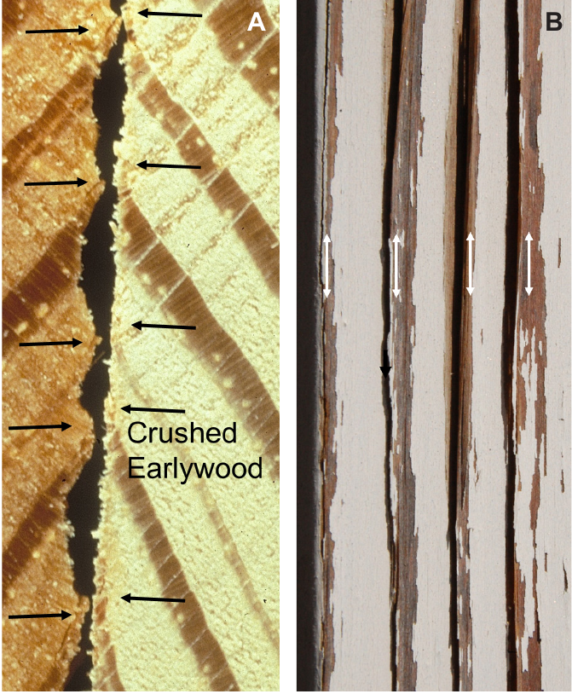
加工面のつぶれが、水分で戻ることがある
写真：早材のつぶれと、濡れた後の表面変化
塗る前は平らでも、後から凹凸が出る場合
研磨・清掃・試し塗りで状態を確認
生じた凹凸を厚塗りだけで隠さない
図版引用：Hunt (2021), Wood Handbook, Fig. 16–25
原典（図番号・本文を確認）
木材及び木質材料学 教材11 接着・塗装と木質材料の設計
70
Notes:
この写真は、加工によってつぶれた木材の組織が、水分を受けて変化する例です。密度の低い早材が圧縮されていると、濡れたときにその変形の一部が戻り、表面に凹凸が現れることがあります。板を触ったときには平らだったのに、水性の塗料を塗ったあとでざらつきが出る、という現象を考える手がかりになります。ただし、すべての毛羽立ちや凹凸が同じ原因ではありません。表面の繊維が起き上がる場合や、粉が残っていた場合もあります。仕上げでは、乾燥を待って状態を見て、製品が指定する研磨や重ね塗りを行います。まだ軟らかい塗膜をこすれば、均一な面にはなりません。問題が出たとき、塗料の質だけを疑うのでなく、下地の木材と加工を振り返ることが必要です。組織、密度、吸水、表面の仕上がりが一続きの現象であることを、実際の写真で確認してください。
関連資料：
https://research.fs.usda.gov/treesearch/62269
図版の出典・図番号はスライドに記載。

Slide 74
浸透形と、塗膜を作る仕上げ
見方 | 例 | 確認点
浸透を主体 | オイル・一部のステイン | 汚れ、撥水、再塗装
塗膜を形成 | ニス・塗りつぶし塗料 | 摩耗、割れ、剥がれ
着色の機能 | 着色用ステイン等 | 保護性能を別に確認
分類は製品により重なる。名称だけで保護性能を決めない。
木材及び木質材料学 教材11 接着・塗装と木質材料の設計
71
Notes:
浸透形と塗膜形成形は、表面にどのような層を作るかという見方です。オイルや一部のステインは、木目を生かし浸透を主体にする例がありますが、製品差があります。ニスや塗りつぶし塗料は、表面に連続した塗膜を作る例です。ステインは単なる着色剤を指す場合もあり、防腐や防水の性能があると名前だけで決めません。透明な仕上げは木目を見せますが、屋外の光に対する性能や再塗装の時期を製品ごとに確認します。
関連資料：

Slide 75
DIYの塗料選び：名前を三つの軸で読む
見え方：透明なニス／木目を隠す塗料
保護の仕方：塗膜形成／浸透する仕上げ
扱い方：水性・油性、1液・2液など
用途：屋内・屋外、家具・床などを確認
参照：USDA Wood Handbook (2021)
木材及び木質材料学 教材11 接着・塗装と木質材料の設計
72
Notes:
ニス、ペンキ、オイルという名前だけでは、用途を十分に選べません。まず、木目を見せたいか、色で覆いたいかを決めます。次に、表面へ膜をつくって保護するのか、浸透型の仕上げで木の感触を生かすのかを考えます。さらに、水性か油性か、一液か二液かという取扱いの違いがあります。これらは別々の分類です。水性でも乾いたあとに水へ一定の抵抗を持つ塗膜をつくる製品がありますし、油性というだけで屋外使用に適するとは限りません。室内の小物棚では、水性の家具用ニスなどが候補になります。木の感触を重視するオイル仕上げでは、清掃や塗り直しまで含めて選びます。ワックスは触感やつやを整える目的でも使われますが、ニスと同じ耐水・耐摩耗性能があるとは考えません。実際の商品表示で、適用場所、対応する下地、重ね塗りの可否を確かめることが、選択の最後の一歩です。
関連資料：
https://research.fs.usda.gov/treesearch/62269

Slide 76
塗膜は水分移動の速さへ関わる
表面・木口・接合部・割れ：経路も確認する
入る量
木材中の水分
出る量
水の増減 = 入った量 − 出た量
水の経路と収支の模式図。流量・拡散係数の実測ではない。
木材及び木質材料学 教材11 接着・塗装と木質材料の設計
73
Notes:
木材中の水の増減を、入る量と出る量の差として見ます。塗膜は水の入口と出口の両方に関わります。ある表面からの移動を遅くしても、木口や接合部、割れなど別の経路から入る場合があります。したがって、短時間の水滴のはじき方だけで、長い湿潤と乾燥の繰返しで木材がどう動くかを確定できません。十分に乾燥させず塗装したときや、入った水が抜けにくい構造になったときも検討します。第八回の含水率、第九回の方向別の寸法変化、第十回の保守を合わせて、仕上げを材料と構造の中に置きます。塗装を、木材を水分から完全に隔離する壁と覚えるのでなく、製品と塗り方、経路と使用条件に応じて移動を調整するものとして捉えましょう。
関連資料：

Slide 77
水性・油性と、固まり方を分ける
水性／溶剤系：何に分散・溶解しているか
乾燥／反応硬化：どう塗膜・仕上げ層を作るか
アクリル・ウレタン等：主な樹脂の系統
水性塗料でも、硬化後の耐水性は製品で異なる
木材及び木質材料学 教材11 接着・塗装と木質材料の設計
74
Notes:
水性という語は、使用前に水を主な媒体としていることを示します。硬化後に必ず水へ溶ける、耐水性がない、という意味ではありません。逆に、油性だから全て屋外の耐久性が高いとも言えません。ニスという仕上げの呼び方と、ウレタンなど樹脂の系統、硬化の方法も、別の軸として整理します。乾いたように触れる時点と、使用できるまでの養生を区別して、製品の表示を読みます。
関連資料：

Slide 78
製品例：水性ウレタンニスを2回塗る
例：アサヒペン「水性ウレタンニス」
標準は2回塗り（この製品の指定）
薄く均一に塗る → 指定時間乾燥 → 次の塗り
回数・研磨・希釈は、使う製品の表示を優先
参照：アサヒペン公式製品情報（2026-11-01確認）
木材及び木質材料学 教材11 接着・塗装と木質材料の設計
75
Notes:
具体的な製品表示を一例として読みます。アサヒペンの水性ウレタンニスでは、標準の塗り回数は二回と案内されています。これは、すべてのニスが二回でよいという意味ではありません。ほかの製品へ替えたら、その製品の指示を読み直します。基本の作業は、素地を整え、内容物を指定どおりに混ぜ、薄く均一に一回目を塗り、必要な乾燥を待って次の塗りへ進むという順序です。一回で厚く塗って二回分を済ませようとすると、たれ、むら、乾燥不良などにつながります。刷毛は木目に沿って動かし、乾き始めた場所を何度も触らないようにします。塗り重ね前の研磨が必要か、何番の紙やすりを使うかも表示で確認します。裏面や小口など、塗り残しやすい位置を先に計画しておくと作業しやすくなります。塗った回数だけで完成とせず、均一性、乾燥状態、使う場所への適合を確かめましょう。
関連資料：
https://www.asahipen.jp/products/view/23814

Slide 79
乾燥時間と塗り重ね時間は違う
同製品の例：夏期の乾燥 30分～1時間
塗り重ね：夏期2時間以上／冬期6時間以上
塗布量・温度・湿度などで変わる
触れる・重ね塗り・使用開始を区別する
参照：アサヒペン公式製品情報（2026-11-01確認）
木材及び木質材料学 教材11 接着・塗装と木質材料の設計
76
Notes:
製品表示の時間には、複数の意味があります。先ほどの製品例では、夏期の乾燥時間は三十分から一時間、塗り重ねの目安は夏期で二時間以上、冬期で六時間以上とされています。乾燥の欄に一時間とあるから、一時間で次の塗りへ進んでよい、とは読みません。温度や湿度、塗った厚さ、下地などで実際の進み方も変わります。授業が終わる時刻に合わせて、塗り重ねを無理に早めないことが大切です。一時間の授業内で、下地処理から複数回の塗装、使用開始までをすべて終える計画には無理が出る場合があります。第一回を塗った日と次の工程の日を分け、乾燥中に作品が触れ合わない保管場所も用意します。また、表面に触れられる状態でも、物を載せたり水拭きしたりできるかは別に確認します。数字を一つ覚えるのでなく、何をしてよい時刻なのかを読み分けることが、実践で役に立ちます。
関連資料：
https://www.asahipen.jp/products/view/23814

Slide 80
木材の動きと、塗膜の傷み
含水率が変わると、木材は方向別に動く
塗膜の割れや剥がれ、水の入口を点検する
塗装は水分移動を遅らせても、完全には止めない
木口・接合部・裏面を含め、濡れ方と乾き方を見る
木材及び木質材料学 教材11 接着・塗装と木質材料の設計
77
Notes:
第9回の収縮と膨潤へ戻ります。表面に塗膜を作っても、その下の木材は水分変化へ応答します。木材の動きや濡れが塗膜に影響し、塗膜の傷みから水が入りやすくなることも考えます。仕上げ時の含水状態と使用環境を近付けること、雨水の経路と乾く経路を確保することが重要です。板の片面を塗れば反りが完全に止まるという説明は避けます。
関連資料：

Slide 81
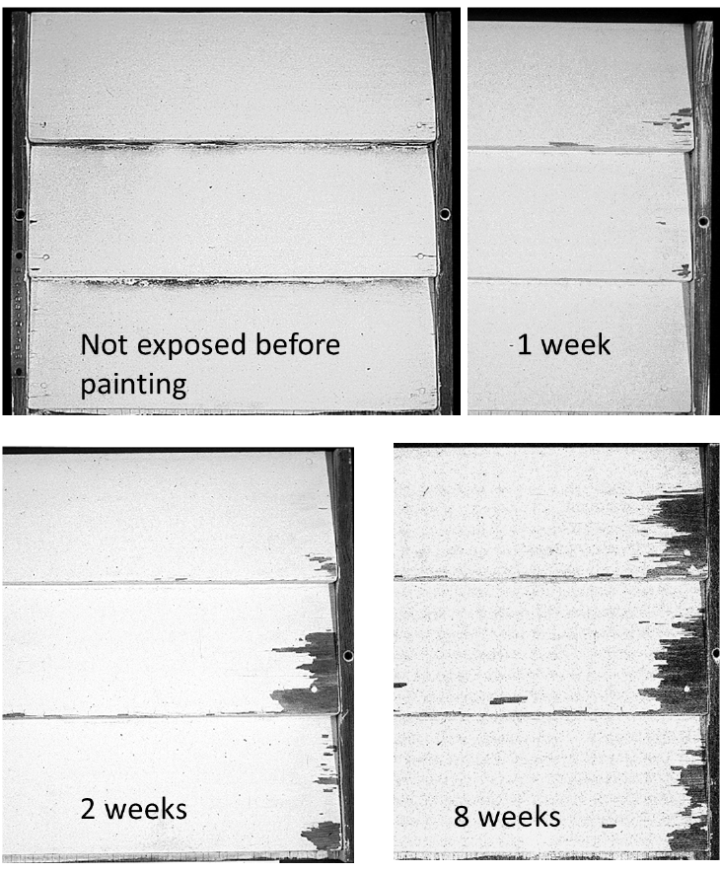
塗装前の屋外放置も、密着性に影響する
写真：塗装前の日光暴露期間が異なる試験材
塗装後14年の状態を比較した原著の事例
下地の表面劣化が、後の塗膜へ影響
この写真から一律の耐用年数は決めない
図版引用：Hunt (2021), Wood Handbook, Fig. 16–10
原典（図番号・本文を確認）
木材及び木質材料学 教材11 接着・塗装と木質材料の設計
78
Notes:
【読み上げ台本】
四枚の写真は、塗装前に日光へさらした期間を変えた試験材を、塗装後十四年に比較した事例です。塗る前の表面の状態が、長い時間を経た塗膜にも関係することを示しています。ここでは、同じ塗料を塗る場合でも、下地の木材が同じとは限らない点を見てください。なお、未暴露の試料に見える黒い線は、原典ではカビによるもので、塗膜の不良ではないと説明されています。日光、とくに紫外線の影響で表層の成分が変化すると、健全な表面と同じ密着状態を得にくくなる場合があります。DIYで屋外に置いてあった板を再利用するときには、見た目だけでなく、表面が粉っぽくなっていないか、弱った繊維が残っていないかを確認します。ただし、写真の年数をそのまま国内のどの塗料にも当てはめることはできません。樹種、気候、塗料、施工条件が異なります。図版を使う目的は寿命の保証ではなく、塗装前の保管と下地処理が性能の一部であると理解することです。塗る直前だけでなく、それまでの扱いも振り返りましょう。
【関連資料】
https://research.fs.usda.gov/treesearch/62269
https://research.fs.usda.gov/download/treesearch/62269.pdf

Slide 82
木材の動きと、塗膜の追従
割れ・剥がれ → 水の経路になり得る
木材
水分による方向別の寸法変化 ＋ 塗膜の追従
変形は誇張した概念図。図の縮尺から寸法を求めない。
木材及び木質材料学 教材11 接着・塗装と木質材料の設計
79
Notes:
木材が水分によって収縮・膨潤すると、表面にある塗膜にも変形が加わります。塗膜が割れたり剥がれたりすれば、新しい水の経路ができることがあります。塗料の樹脂だけでなく、木取りによる方向、下地の状態、塗る時の含水状態、使用中の湿潤と乾燥を組み合わせて考えます。図は木材側が幅方向へ動く場合を誇張して描いたものです。実物の変形の大きさや塗膜の厚さは図の比率から求めません。木材の変形を小さくする使い方と、適切な仕上げ、点検と再塗装を組み合わせることが、長く使う計画になります。塗り直す回数を一律に暗記するより、どんな変化を見て判断するかを決めることが重要です。
関連資料：

Slide 83
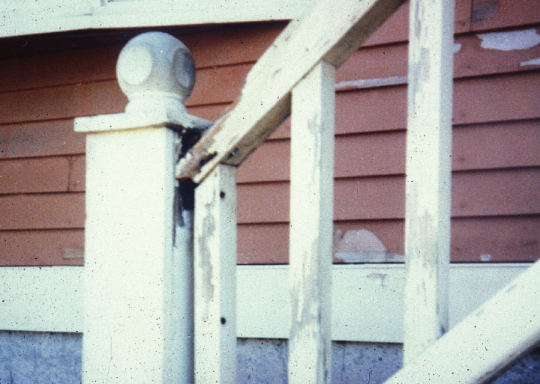
塗膜だけで解決しない：水の入口と出口
写真：水がたまる納まりでの腐朽・塗膜劣化
接合部や木口からの吸水に着目
水を切り、乾きやすい配置にする
劣化した木材を塗料で隠して使い続けない
図版引用：Hunt (2021), Wood Handbook, Fig. 16–13
原典（図番号・本文を確認）
木材及び木質材料学 教材11 接着・塗装と木質材料の設計
80
Notes:
手すりの写真では、部材の下端付近で塗膜と木材が傷んでいます。表面に塗料があることだけでは、木材が良好に保たれるとは限りません。接合部や木口から水が入り、乾きにくい状態になれば、内部の劣化が進む場合があります。塗膜が水の移動を遅くする性質は、水を入れにくくする方向にも、入った水を出しにくくする方向にも働きます。そこで、雨水をためない形や、底面を濡れた場所へ直接置かない配置が重要になります。身近な例では、木製の植物台の脚や、濡れた雑巾を置く棚の隅を考えるとよいでしょう。剝がれたところへ厚く塗り直す前に、木材自体が傷んでいないかを確認します。強度が必要な部材では、見た目を戻すだけで使用を再開しません。塗装は構造や配置と一緒に考える対策です。生物劣化の回で扱った水分条件を、ここでも思い出してください。
関連資料：
https://research.fs.usda.gov/treesearch/62269
図版の出典・図番号はスライドに記載。

Slide 84
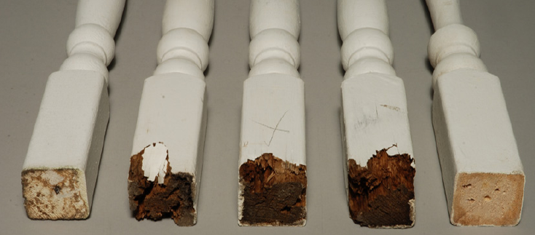
木口の処理：同じ塗装でも結果が変わる
写真：手すり部材の25年使用後の比較
組立て前の木口下塗りの有無を比較
小口・穴・切断後の面を見落とさない
材・環境・製品に合わせて点検・補修
図版引用：Hunt (2021), Wood Handbook, Fig. 16–16
原典（図番号・本文を確認）
木材及び木質材料学 教材11 接着・塗装と木質材料の設計
81
Notes:
この写真は、二十五年間使われた手すりの部材を比較した事例です。原著では、組立て前に下側の木口へ下塗りをしたものと、しなかったものの違いを示しています。見るべき場所は、長い側面だけでなく、床側に向いていた端です。木材は方向によって液体の入り方が異なるので、小さな木口が重要な入口になることがあります。屋外のものをつくる際、見える面だけ塗って裏側や切断面を残すと、保護の状態がそろいません。塗装済みの部材を切った場合も、新しく露出した面をどう処理するかを考えます。ただし、この一例から、木口を塗れば必ず二十五年もつ、と読み取ってはいけません。材料や環境、塗料の条件が違えば結果も変わります。製品の指示と用途に合わせて処理し、使用中に割れや剝がれが生じたら点検します。塗装の回数だけでなく、どの面を処理したかを記録することが実践上役立ちます。
関連資料：
https://research.fs.usda.gov/treesearch/62269
図版の出典・図番号はスライドに記載。

Slide 85
仕上げ工程と、接着工程の順序
試し塗りで、色・吸込み・手触りを確認する
下地調整、塗布、乾燥・養生を製品に合わせる
接着面は、塗膜を介さず接着できるかを確認する
組立て順序と、接着剤のはみ出しを計画する
木材及び木質材料学 教材11 接着・塗装と木質材料の設計
82
Notes:
通常の木工用接着剤では、塗膜を介した面より、適切に調整した木材面同士を接着することが基本になります。先に塗装する場合は、接着面をどう扱うかを計画し、製品の適用材と工程を確認します。接着剤のはみ出しは、後の着色や吸込みのむらにも関わります。塗装を先にするか、接着を先にするかは、形と接着面、仕上げを組み合わせて考えます。
関連資料：

Slide 86

塗り直し：古い塗膜の上に重ねる前に
写真：塗膜の層間でのはがれ
浮き・汚れ・ワックス・下地の劣化を確認
旧塗膜との相性と、必要な除去・研磨を確認
見えにくい所で試し、工程を決める
図版引用：Hunt (2021), Wood Handbook, Fig. 16–26
原典（図番号・本文を確認）
木材及び木質材料学 教材11 接着・塗装と木質材料の設計
83
Notes:
塗り直す場合には、接着の相手が生の木材ではなく、古い塗膜になることがあります。写真は塗膜の層の間ではがれた例です。古い塗膜に汚れやワックスが付いていたり、表面処理が不十分だったりすると、新しい塗料が十分に密着しないことがあります。色が同じだから、どんな塗料でも重ねられるとは限りません。まず、剝がれの範囲と、下地の木材が健全かを確認します。そのうえで、塗料の説明に従って、古い膜の除去、研磨、清掃などを行います。どこまで除去するかは、塗膜の状態と使う製品によって変わります。試し塗りをして、乾燥や密着、色の変化を見ることも有効です。作品の補修を教えるときには、新品へ塗る工程をそのまま繰り返すのでなく、既にある面を調べる工程を加えます。塗装を使い捨ての仕上げではなく、保守と再利用につながる技術として捉えましょう。
関連資料：
https://research.fs.usda.gov/treesearch/62269
図版の出典・図番号はスライドに記載。

Slide 87
塗装と防腐：役割を組み合わせる
通常の仕上げ塗装と、保存処理を区別する
防腐成分を含む塗料も、対象と適用範囲を確認する
保存処理材への塗装は、適合と乾燥条件を読む
どちらも、傷んだ部材の耐力を自動的に回復しない
木材及び木質材料学 教材11 接着・塗装と木質材料の設計
84
Notes:
第10回で学んだ保存処理とつなげます。水をはじくこと、光から守ること、菌の働きを抑えることはそれぞれ異なる機能です。一つの製品が複数の機能を持つ場合もありますが、透明である、色が付いているという見え方から機能を推測しません。処理材に塗装する場合は、材料の乾燥や塗料との適合を確認します。
関連資料：

Slide 88
使い終わるまでが塗装：用具と布の処理
用具の洗浄方法は、塗料の指定に従う
水性でも、換気・皮膚付着への対策を行う
乾性油を含む塗料の布は、酸化熱がこもる場合
塗料・布は表示と施設の方法に従って処理
参照：太田油脂：塗装用布の取扱い（2026-11-01確認）
木材及び木質材料学 教材11 接着・塗装と木質材料の設計
85
Notes:
塗装の工程は、作品を乾燥場所へ置いたところでは終わりません。刷毛や容器、使った布を処理するところまで計画します。水性の塗料でも、何も気にせず使ってよいという意味ではありません。換気や保護具、用具の洗い方は製品の指示を確認します。油を含む仕上げでは、布にしみ込んだ成分の酸化で熱が生じ、布を丸めて重ねると熱が逃げにくくなる場合があります。自然塗料という呼び名が、安全な廃棄を自動的に保証するわけではありません。使った布を作業台やごみ箱へまとめて放置せず、製品の注意書きと学校の処理方法に従います。たとえば水に浸して保管する指示がある製品では、その指示に沿って処置し、最終的な廃棄方法も確認します。ここで大切なのは、製品を選ぶときに片付けの条件も読むことです。授業では、作品の完成度と同じく、作業後の用具や材料を適切に扱うことも技術の一部として教えます。
関連資料：
https://ota-oil.co.jp/wp/wp-content/themes/ohtaoil-child/images/product/oiling/hakka.pdf

Slide 89
木材及び木質材料学 ／ 第11章 接着・塗装と木質材料の設計
11.4 棚の作業計画をまとめる
扱う話題
材料、接合、仕上げ、採用条件。
結論の見通し
棚に求める性能を出発点に、材料と加工順序を一つの計画にまとめる。
この節の本編は p.86 から
Notes:
この節の見通しです。棚に求める性能を出発点に、材料と加工順序を一つの計画にまとめる。

Slide 90
統合演習：棚の採用条件をまとめる
合板・PB・MDFから候補を比較する
荷重方向、ねじ・接着、端面、濡れ方を対応させる
採用条件と、確かめる情報を一組で書く
木材及び木質材料学 教材11 接着・塗装と木質材料の設計
86
Notes:
【読み上げ台本】
既存の接着強さと密度の計算を踏まえて、棚の候補を比較します。特定の材料名だけで一つの正解を決めません。ねじの製品条件、下穴や端距離、部材の方向、水拭きの頻度や端面の保護などを、調べる情報として挙げてください。具体的な荷重と寸法が決まっていないので、最終的な安全性の判定まではできません。正式な追加提出課題ではありません。
【関連資料】

Slide 91
材料演習6 家具側板の採用条件を考える
条件：室内の箱形収納。側板12 mm、上端面へのねじ留め案
候補：合板・PB・MDF。要素と向き、化粧層を説明
荷重、ねじ・下穴・端距離、拭取り時の濡れを確認
採用条件／不足情報／確かめる試験を対応させる
木材及び木質材料学 教材11 接着・塗装と木質材料の設計
87
Notes:
家具の側板の材料を検討します。この問題は単に好みの材料名を選ぶものではありません。与えた用途と留付け位置に対し、製品で確認したい項目を挙げ、なぜ必要かを仕組みから説明します。架空の製品強度を自分で補って、採用を確定したことにしないでください。演習後の自己確認・解説要素と配向、荷重方向、ねじを留める面／端面、湿潤条件、接着等の製品性能と根拠が対応する回答を評価する。追加データが不足していると説明できればよい。
関連資料：

Slide 92
小物棚の作業計画：接着から塗装へ
仮組み → 接着・圧締 → 所定の養生
接着剤の残りを除き、表面を整える
端材で試す → 指定回数塗る → 乾燥・養生
製品名・作業日・条件を記録して使用開始
参照：USDA Wood Handbook (2021)
木材及び木質材料学 教材11 接着・塗装と木質材料の設計
88
Notes:
小物棚の製作を、接着と塗装をつないだ工程として整理します。まず仮組みで寸法と接合部を確認し、接着して保持し、必要な養生を待ちます。接着剤が残った場所は塗料の入り方や色が変わることがあるので、下地を点検します。研磨と清掃を行い、端材で仕上がりを試してから、本体の塗装へ進みます。接着面を先に塗る工程を選ぶなら、その面を除外する方法を含めて計画します。塗装では、面の順序と置き場所を決めておくと、乾きかけた面を触らずに作業できます。複数回の塗りが必要なら、時間割に待ち時間を入れます。完成後の記録には、材料名だけでなく、使った接着剤と塗料、作業日、塗り回数、使用条件を残します。補修時に同じ情報が役立ちます。早く完成させることだけを評価すると、養生を省く行動につながりかねません。必要な工程を説明でき、使用条件に合ったものをつくることを到達点にしましょう。
関連資料：
https://research.fs.usda.gov/treesearch/62269

Slide 93
材料選択の解説：値と、使う条件
密度の大小だけで、ねじ保持や耐湿性を決めない
方向・厚さ・支点間距離と、試験条件をそろえる
接着の耐水性と、吸水・厚さ膨張・腐朽を分ける
構造用途は製品の等級・表示・適用条件を確認する
木材及び木質材料学 教材11 接着・塗装と木質材料の設計
89
Notes:
採用の説明は、使用条件、必要な性能、根拠にした値、未確認事項を対応させます。平均値の表、規格の分類、構造計算のための値は役割が違います。同じ材料名でも製品差があることを踏まえ、データの範囲を超えて一般化しないようにします。
関連資料：

Slide 94
出来上がりを確認する：見た目と機能の両方
接合：すき間・ずれ・緩みを確認
仕上げ：たれ・むら・未乾燥・塗り残しを確認
使用：想定した置き方・荷重・水濡れを確認
補修できるよう、材料と工程の記録を残す
参照：USDA Wood Handbook (2021)
木材及び木質材料学 教材11 接着・塗装と木質材料の設計
90
Notes:
完成の確認では、色がきれいかだけを見ません。接合部にすき間やずれがないか、形が保たれているか、仕上げにたれや塗り残しがないかを確認します。表面が乾いているように見えても、製品指定の養生が終わっていなければ使用を急ぎません。使うときには、計画した場所や荷重の範囲を守ります。学校での評価も、見栄えだけでなく、選んだ材料と接合・塗装の方法が使用条件に合っているかを問いかけると、これまでの木材科学と結び付きます。失敗が出た場合には、ただ減点するのでなく、どの工程や条件が関係したかを記録します。塗膜のはがれなら下地、乾燥、相性を、接合の緩みなら面の状態、保持、荷重を振り返ります。こうした記録があれば、次の製作や補修で改善できます。今日の手引きは、製品の説明書の代わりではなく、説明書の何を確認し、なぜその工程が必要かを理解するために使ってください。
関連資料：
https://research.fs.usda.gov/treesearch/62269

Slide 95
統合演習の見直し方
材料名に、方向・厚さ・接合方法を添える
数値には、試験条件と単位を添える
接着層の耐水性と、材全体の水への挙動を区別する
木材及び木質材料学 教材11 接着・塗装と木質材料の設計
91
Notes:
例えば合板を候補にした答案でも、荷重や繊維方向、端面や接合を見ていなければ判断の根拠が不足します。PBやMDFを候補にしても、製品の仕様と使用条件を適切に確認していれば、材料名だけを理由に誤答にはしません。密度の高低がそのまま全ての性能の順位にならないこと、計算できた応力が採用可能な設計値とは限らないことを確認します。
関連資料：

Slide 96
材料の構成と、使う条件を一緒に説明する
接着部は、表面・硬化・荷重の条件で評価する
木質材料は、要素・配向・層の位置から読む
次回は、集成材・CLTと建物・資源の評価へ進む
木材及び木質材料学 教材11 接着・塗装と木質材料の設計
92
Notes:
今回の要点を整理します。接着の良否、材料の構成、表面の保護を、実際に使う条件と対応させて説明します。次回は要素をひき板へ広げて集成材とCLTを学び、部材から建物へ、使用時の性能から資源と環境の評価へ進みます。
関連資料：

Slide 97
参考資料と、製品情報の読み方
Wood Handbook 2021 第10章：接着、強度、耐久性
第16章：塗装、木材の水分、仕上げと保守
コニシ・東亞合成：一般品と改良品を区別する
発表者ノートと配布資料に、参照先と条件を記載
木材及び木質材料学 教材11 接着・塗装と木質材料の設計
93
Notes:
原典の表10–1は接着剤の硬化、強度、用途を比較するために参照しました。個別製品の数値強度を、樹種や試験の異なる資料から並べて最強順位にすることはしていません。製品ページは2026年10月28日に確認したもので、実習前には使用する製品の最新の表示と条件を再確認します。塗装は第16章、木材の水分との関係を中心に読みます。
関連資料：

Slide 98
参考資料
Wood Handbook 2021 第10章：接着の形成と性能
第11章：木質材料の要素・製法・構成
第12章：木質材料の力学的性質
原典の対象と、製品・方向・湿潤条件を確かめる
木材及び木質材料学 教材11 接着・塗装と木質材料の設計
94
Notes:
【読み上げ台本】
構成と製法はWood Handbook第11章、力学的性質は第12章、接着は第10章で確認しました。積層帯板の計算は、一般の弾性梁モデルを講義用の仮定へ適用したものです。数値は実製品のデータと明確に分けています。中学校の学習指導要領解説の材料と加工との接続を意識しますが、今回の式を全て中学生の暗記項目にするという意味ではありません。
【関連資料】
https://www.fpl.fs.usda.gov/documnts/fplgtr/fplgtr282/front_matter_fpl_gtr282.pdf

Slide 99
用語を確認する参照先
日本木材学会・木材教育委員会編「木材学用語集」
用語の意味と、製品の性能・適用条件を区別する
正式課題の配信・提出はTeamsで確認する
木材及び木質材料学 教材11 接着・塗装と木質材料の設計
95
Notes:
用語の表記や専門的な意味は、日本木材学会の木材学用語集を照合先に使います。特定製品の耐水性や構造用途への適合を、一般用語の短い定義だけで判断することはできません。リンクはスライドにあります。正式課題A4の設問・配点を本版でも変更していません。
関連資料：

